Slide 1

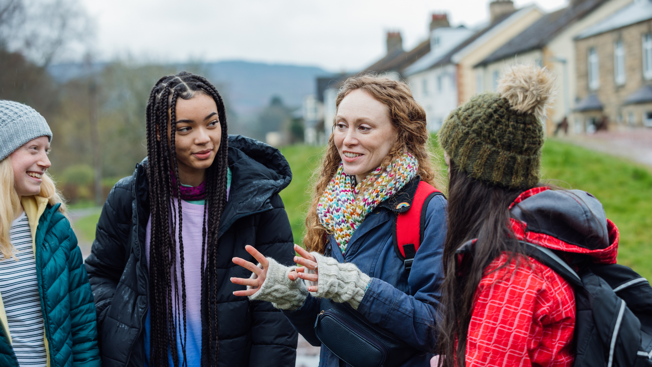


GWYTNWCH
Sut i adeiladu eich gwytnwch

Slide 2




Oedi
Does dim rhaid i chi rannu unrhyw beth personol os nad ydych chi’n teimlo’n gyfforddus yn gwneud hynny.
Heddiw rydyn ni’n mynd i fod yn sôn am rai heriau sy’n wynebu pobl ifanc.
Cymerwch amser i weld sut rydych chi’n teimlo heddiw.
Notes:
Cysylltwch â’ch dysgwyr ar lefel emosiynol
Rhowch wybod i’r dysgwyr yn ystod y sesiwn y byddwch yn ymdrin â phynciau a all fod yn anodd eu trafod ac yn anodd gwrando arnyn nhw.
Os oes angen, dewch i drefniant gyda’r dysgwyr, gan roi lle diogel iddyn nhw os oes angen iddyn nhw adael. Gallai hyn fod yn ofod penodol yn yr ystafell ddosbarth, ardal awyr agored, neu ofod yn y coridor os yn berthnasol.
Gwnewch yn siŵr bod yna le i ddysgwyr a allai fod yn anghysurus er mwyn tynnu eu hunain oddi yno os na allan nhw gymryd rhan yng ngweddill y sesiwn.

Slide 3






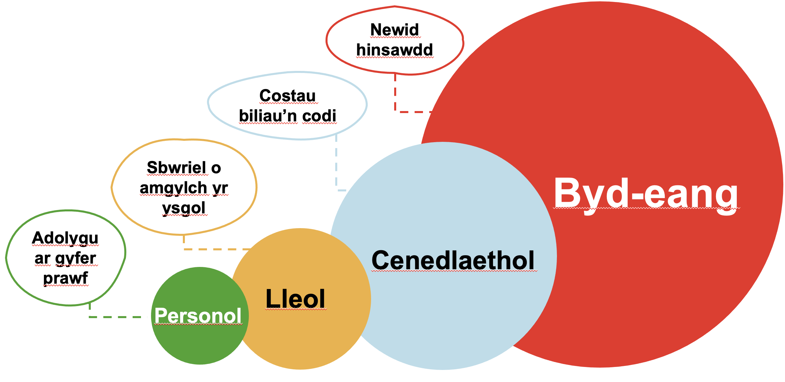



Tapiwch hafan i ddychwelyd yma.
Astudiaethau
Achos
Dewis
Dewis
Dewis
Dewis
Dewis
Tapiwch ‘Dewis’ i fynd i’r sleidiau hynny
Notes:
Cliciwch ar y gweithgaredd yr hoffech ei ddefnyddio.
Yn y gornel dde uchaf ar y sleidiau, fe welwch chi lun o dŷ.
Mae hwn i’w weld ar bob sleid a bydd yn mynd â chi nôl i’r hafan.
Gallwch chi benderfynu ym mha drefn i gwblhau’r gweithgareddau neu gellir eu defnyddio fel gweithgareddau byr i’w gwneud pan fyddwch yn gallu.

Slide 4


Y Cwestiynau Mawr
Beth mae’r gair her yn ei olygu i chi?
Beth yw gwytnwch?
Notes:
Gofynnwch y cwestiynau uchod i’ch dysgwyr.
Gofynnwch iddyn nhw feddwl am eu hatebion yn annibynnol.
Mae hyn yn rhoi amser i’r dysgwyr gnoi cil ar yr heriau y maen nhw wedi’u hwynebu heb orfod rhannu’r rhain â dysgwyr eraill ar unwaith.

Slide 5

Meddyliwch am heriau sy’n wynebu pobl ifanc heddiw.
Trafodwch eich syniadau gyda phartner.
Edrychwch ar y sleid nesaf i weld a oes unrhyw un o’ch syniadau yn ffitio i’r categorïau.

Slide 6

Newid hinsawdd
Costau biliau’n codi
Sbwriel o amgylch yr ysgol
Byd-eang
Adolygu ar gyfer prawf
Cenedlaethol
Lleol
Personol
Notes:
Gofynnwch i’r dysgwyr benderfynu ym mha gategorïau y mae eu syniadau’n ffitio.
Gofynnwch iddyn nhw a all eu syniadau ffitio i fwy nag un categori?
Gofynnwch i’r dysgwyr ystyried ar bwy y gallai’r heriau hyn effeithio.

Slide 7
Cwblhewch y cardiau her a’r cardiau positifrwydd.
Dangoswch wytnwch drwy gwblhau’r gêm!
Darllenwch drwy reolau’r gêm Dringo a Disgyn.

Slide 8


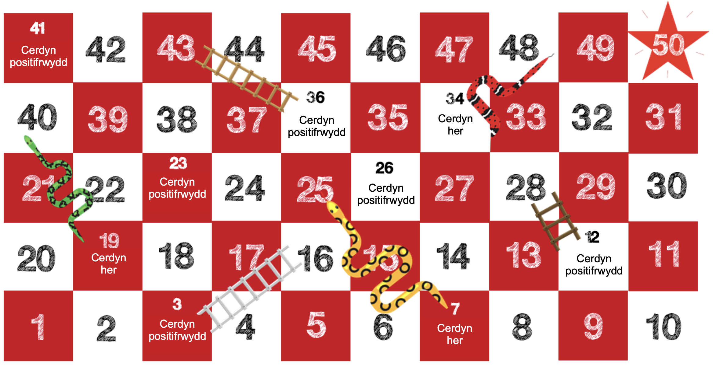
Rheolau
Mae pob tîm yn dechrau ar sgwâr 1. Mewn timau, cymerwch eich tro i rolio dis. Pa bynnag rif y mae’r dis yn glanio arno yw nifer y camau sydd eu hangen arnyn nhw i symud ymlaen.
Os byddwch yn glanio ar waelod ysgol, cwblhewch dasg ar gerdyn positifrwydd cyn symud i fyny i’r sgwâr nesaf.
Os byddwch yn glanio ar gynffon neidr, teithiwch i ben y neidr a chwblhewch gerdyn her cyn symud ymlaen.
Notes:
Opsiwn chwarae gêm 1:
Argraffwch y gêm fwrdd er mwyn cael digon ar gyfer un rhwng dau neu un rhwng 4.
Gofynnwch i’r dysgwyr fynd yn barau neu’n grwpiau o 4.
Rhowch ddis a digon o gownteri i bob grŵp ar gyfer chwaraewyr y gêm.
Rhowch ddetholiad o gardiau her a chardiau positifrwydd i bob grŵp.
Ewch drwy reolau’r gêm cyn iddyn nhw ddechrau.
Ar ddiwedd y gêm, dewiswch rai cardiau i’w trafod gyda’r dysgwyr fel grŵp cyfan.
Opsiwn chwarae gêm 2:
Dangoswch y gêm ar fwrdd rhyngweithiol.
Rhowch y dysgwyr mewn dau grŵp.
Defnyddiwch nodiadau sgwâr ‘post-it’ fel cownteri i symud ar hyd y bwrdd rhyngweithiol.
Defnyddiwch ddis go iawn neu’r dis rhyngweithiol ar sleid 9.
Pan fydd cerdyn her neu gerdyn positifrwydd yn cael ei godi, gofynnwch i’r dysgwyr drafod yn eu timau a rhannwch syniadau gyda’r grŵp arall.

Slide 9
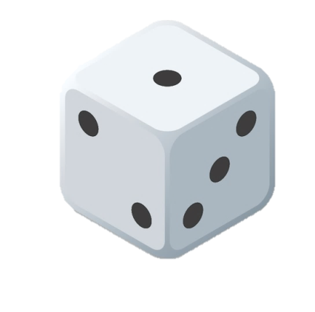
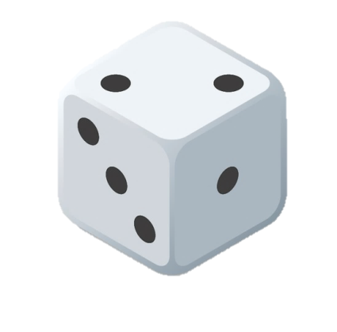
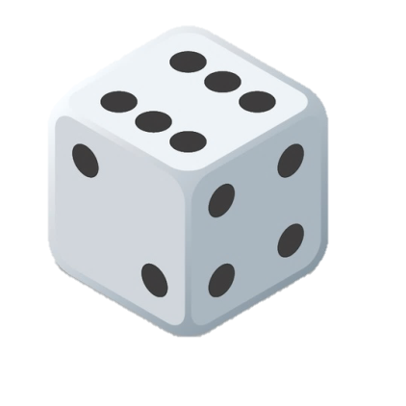
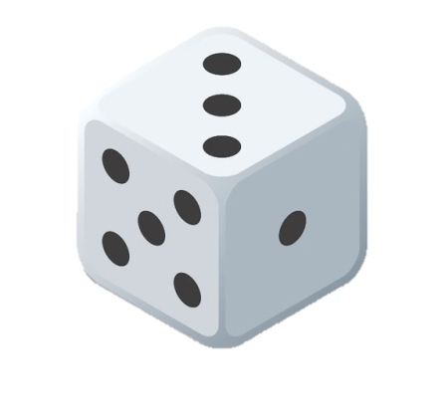


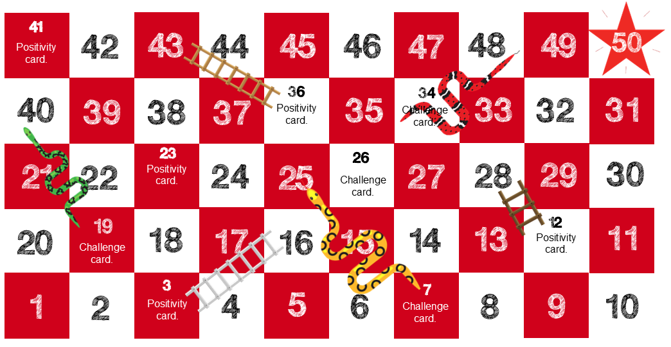


Cerdyn
positifrwydd
Tapiwch i glirio
Cerdyn
her
Cerdyn
positifrwydd
Cerdyn
positifrwydd
Cerdyn
positifrwydd
Cerdyn
her
Cerdyn
positifrwydd
Cerdyn
positifrwydd
Cerdyn
her
Cerdyn her >
Cerdyn positifrwydd >
Notes:
Gellir argraffu hwn a’i roi i ddysgwyr naill ai un rhwng dau neu un rhwng pedwar.
Gellir dangos hwn ar y sgrin a gellir rhannu’r dysgwyr yn ddau grŵp, gan ddefnyddio nodiadau sgwâr ‘post-it’ fel cownteri i symud ar hyd y bwrdd.
I ddefnyddio’r dis rhyngweithiol, cliciwch ar y dis o dan y botwm ‘tap to clear’.
Bydd y dis yn rholio, a bydd y rhif a roddir yn ymddangos uchod.
I rolio eto, pwyswch y botwm ‘tap to clear’ ac yna’r dis oddi tano.
Os na fyddwch chi’n clirio’r dis, bydd yr un rhif yn cael ei rolio eto.

Slide 10













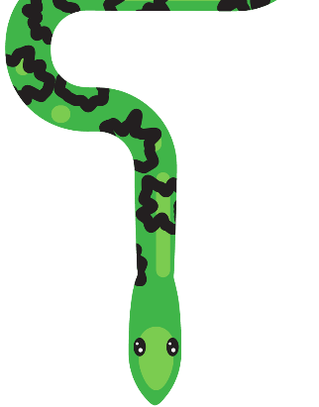




















x
Cerdyn Her 14
Cysgu
x
Cerdyn Her 9
Gorbryder
x
Cerdyn Her 20
Anhwylder affeithiol tymhorol
x
Cerdyn Her 11
Straen
x
Cerdyn Her 17
Pyliau o banig
x
Cerdyn Her 1
Hunan-barch
x
Cerdyn Her 5
Unigrwydd
x
Cerdyn Her 13
Cysgu
x
Cerdyn Her 4
Hunanhyder
x
Cerdyn Her 3
Hunanymwybodol
x
Cerdyn Her 2
Hunan-barch
x
Cerdyn Her 6
Unigrwydd
x
Cerdyn Her 15
Dicter
x
Cerdyn Her 8
Teimlo’n isel
x
Cerdyn Her 10
Gorbryder
x
Cerdyn Her 18
Pyliau o banig
x
Cerdyn Her 19
Anhwylder Affeithiol Tymhorol​
x
Cerdyn Her 12
Straen
x
Cerdyn Her 16
Dicter
x
Cerdyn Her 7
Teimlo’n isel
Roedd Felix yn dyst i ddigwyddiad trawmatig ddeufis yn ôl ac mae’n ail-fyw’r profiad pryd bynnag maen nhw’n cau eu llygaid.​
Maen nhw’n ofnus o fod mewn ystafell dywyll ar eu pen eu hunain a phan maen nhw’n cwympo i gysgu o’r diwedd, maen nhw’n deffro’n chwysu ar ôl cael hunllefau.​ Mae gormod o ofn arnyn nhw i siarad â neb am hyn.
Beth allai nhw wneud i gefnogi eu hunain?
Bu’n rhaid i Elli adael ei gartref yn ystod oriau ​mân y bore yr wythnos ddiweddaf oherwydd bod ​afon wedi gorlifo wrth ymyl ei gartref.​ Mae ei gartref bellach dan ddŵr, ac mae e a’i deulu ​yn cysgu yn y ganolfan gymunedol leol ar hyn o bryd.​ Mae’n cael trafferth cysgu ac mae ganddo ​arholiadau mewn rhai wythnosau.​
Beth allai Elli ei wneud i ymdopi â’r straen mae’n ei deimlo?
Yn ddiweddar, mae Kaira wedi bod yn cael trafferth ​
mewn mannau mawr, prysur yn fwy nag arfer.​ Aeth i siopa yr wythnos ddiwethaf a gallai deimlo ​curiad ei chalon yn cynyddu, roedd hi’n teimlo fel ​pe bai ar fin llewygu a dechreuodd chwysu.​ Roedd y pethau hyn i gyd yn gwneud anadlu’n anodd.​ Nid yw hi eisiau mynd allan eto. ​
Beth allai Kaira ei wneud i gefnogi ei hun?
Dechreuodd Amari mewn ysgol newydd dridiau ​yn ôl ac nid yw wedi siarad â neb.​
Eisteddodd Amari ar ei ben ei hun amser cinio ac ni allai wneud cyswllt llygad ag unrhyw un yn ei ddosbarth.​ Mae’n ofni na fydd neb yn ei hoffi.​
Sut fyddech chi’n helpu Amari yn y sefyllfa hon?
Nid yw Abbie wedi bod yn teimlo’n iawn ers tro. ​Mae hi’n poeni am bethau’n gwaethygu gartref.​ Mae hi bellach yn ei chael hi’n anodd mynd i gysgu, ​a phan fydd hi’n gwneud hynny, mae hi'n deffro o hyd.​ Mae’n cael tua 3 awr o gwsg y noson ar gyfartaledd.​ Mae hi mor flinedig yn yr ysgol fel na all ganolbwyntio.​
Ble allai hi fynd am help?
Yn ystod y gaeaf, mae Ben yn cael trafferth ​canolbwyntio ac mae wastad yn teimlo’n flinedig.​ Mae’n dywyll pan mae’n mynd i’r ysgol ​ac yn dywyll pan ddaw adref.​ Mae'n cael trafferth deffro yn y bore ac ​yn teimlo’n flinedig drwy gydol y dydd.​ Nid yw hyn yn digwydd yn yr haf, ac mae wir yn ei ddigalonni.​
Beth allai Ben ei wneud er mwyn gwneud ​ei hun i deimlo'n well?
Pryd bynnag y bydd Ashleigh yn gadael y tŷ, ​mae hi’n teimlo bod pobl yn ei gwylio.​
Mae hi’n ofnus y bydd hi’n gwneud rhywbeth gwirion, ​
ac y bydd pobl yn chwerthin am ei phen.​ Mae’n ofni y bydd pobl yn siarad amdani ​pan fyddan nhw’n ei gweld.​
Sut fyddech chi’n helpu Ashleigh yn y sefyllfa hon?
Mae Tyler yn cael trafferth gyda thymor yr haf. Maen nhw’n cael trafferth cysgu oherwydd ei bod yn dal yn olau pan fyddan nhw’n mynd i’r gwely ac mae’r haul yn codi am 3:30am yn eu deffro. Maen nhw’n teimlo’n rhy boeth i fwyta. Dim ond un pryd y dydd y maen nhw’n ei fwyta erbyn hyn ac maen nhw’n dechrau colli’r gallu i ganolbwyntio.
Beth allai Tyler ei wneud i ymdopi â'r her hon?
Collodd Amir ei ddad-cu yn ddiweddar, y person oedd agosaf ato a’r unig ​un a oedd yn ei ddeall.​
Mae’n teimlo’n unig fel petai ganddo neb​ y gall siarad â nhw.​
Beth all Amir ei wneud?
Mae Marie yn chwilio am swydd ran-amser nawr ei bod wedi troi’n 16 ond mae’n cael trafferth dod o hyd i waith.​ Mae hi wedi gwneud cais am dros 30 o swyddi ond mae hi wedi cael ei gwrthod. Mae hi’n teimlo nad yw hi’n ddigon da ac wedi rhoi’r gorau i drio.​
Beth fyddech chi’n ei awgrymu y dylai Marie ei wneud i’w helpu i ddod o hyd i waith?
Mae gan Javier arholiadau ar y gweill.​ Maen nhw’n teimlo eu bod nhw'n mynd i fethu felly ​maen nhw’n treulio eu holl amser sbâr yn adolygu.​ Maen nhw’n teimlo nad yw hyn yn gweithio a bod ​y straen yn effeithio ar eu perthnasoedd gartref.​ Nid yw Javier bellach yn bwyta’n iawn ​gan eu bod yn teimlo’n rhy sâl i fwyta.​
Beth allai teulu Javier ei wneud i’w cefnogi?
Mae Milo wedi wynebu nifer o newidiadau ​yn ei fywyd yn ystod y misoedd diwethaf.​ Mae wedi symud gwlad, cartref ac ysgol ​ac yn cael trafferth gwneud ffrindiau.​ Nid yw wedi siarad â rhywun o’i oedran ​ei hun ers tair wythnos.​ Mae’n teimlo’n ofnadwy o unig.​
Beth fyddech chi’n ei wneud i gefnogi Milo?
Mae Alanah yn cael trafferth yn yr ysgol. Mae hi’n cael graddau is na’r disgwyl yn ei phrofion ac mae’n teimlo embaras i ofyn am help. Mae hi’n teimlo’n ddiwerth a dyw hi ddim eisiau wynebu prawf arall eto.
Beth allai hi ei wneud i gael cymorth?
Mae Clara yn teimlo’n isel oherwydd nid ​
yw’n edrych fel y merched y mae’n eu gweld ​
ar y cyfryngau cymdeithasol. Mae hi wedi dechrau peidio â bwyta brecwast.​
Beth allai Clara ei wneud i wneud ei hun deimlo'n well?
Mae Remi wedi bod yn brwydro i reoli eu dicter yn ddiweddar.​ Maen nhw’n ei chael hi’n anodd pan fydd rhywun ​yn gofyn gormod o gwestiynau, ac maen nhw’n teimlo eu ​bod nhw’n colli tymer am bethau na ddylen nhw fod.​ Fe wnaethon nhw weiddi ar eu brawd bach ​yr wythnos ddiwethaf, gan wneud iddo grio.​ Maen nhw’n cael trafferth cadw ffrindiau yn yr ysgol.​
Pa gyngor fyddech chi’n ei roi i Remi?
Mae Ishmael wedi bod yn teimlo’n isel ers sawl mis erbyn hyn. Mae’n teimlo bod yna gwmwl tywyll yn hongian drosto ac nid yw’n gwybod pam. Mae’n teimlo ei fod eisiau sgrechian a gweiddi weithiau, ​a thro arall mae’n cloi ei hun yn ei ystafell. ​
Sut fyddech chi’n cefnogi Ishmael?
Mae AJ yn cael ei bryfocio oherwydd y ffordd y mae’n edrych. Mae’n teimlo’n wirion am fod yn ofidus ac nid yw’n gwybod â phwy i siarad.​
Pa gyngor fyddech chi’n ei roi i AJ?
Mae Tom wedi ei chael hi’n anodd rheoli ei ddicter yn ddiweddar.​ Mae’n teimlo nad oes neb yn gwrando arno ​ac yn teimlo ei fod yn cael ei anwybyddu.​ Mae ganddo lawer o ddicter nad yw’n gwybod sut i’w reoli.​ Fe darodd ei ffrind yr wythnos ddiwethaf ​ac mae’n ofni y bydd yn digwydd eto.​
Beth allai Tom ei wneud i gefnogi ei hun?
Mae Arnie yn cael trafferth cyrraedd yr ysgol oherwydd yn ddiweddar maen nhw wedi dechrau cael pyliau o banig ar y bws.​ Pan fyddan nhw ar drafnidiaeth gyhoeddus, maen nhw’n ​teimlo eu bod yn gaeedig ac na allan nhw ddianc.​ Maen nhw’n dechrau teimlo’n benysgafn, ​ac mae eu coesau’n dechrau crynu.​
Sut allech chi helpu Arnie?
Mae Rani wedi bod yn teimlo’n drist ers tro.​
Dyw hi ddim eisiau mynd allan pan fydd ​ei ffrindiau yn gofyn iddi wneud hynny. Byddai’n well ganddi eistedd ar ei phen ​ei hun yn ei hystafell yn y tywyllwch.​
Sut gallai ei ffrindiau ei chefnogi?
Notes:
Gofynnwch i’r dysgwyr drafod y cerdyn her naill ai mewn parau neu fel tîm.
Dylen nhw feddwl am yr hyn y gallent ei wneud i helpu’r person hwn a’r effaith y gallai’r her ei chael arnyn nhw.
Gall dysgwyr ysgrifennu eu syniadau, eu trafod, neu hyd yn oed eu hactio.

Slide 11
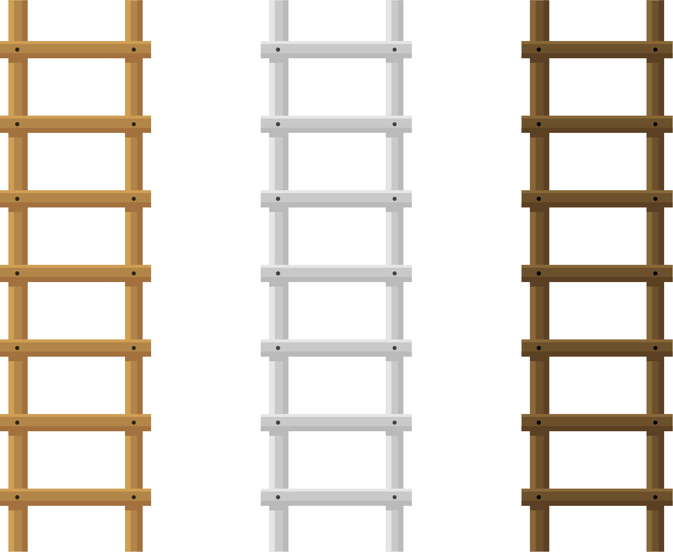















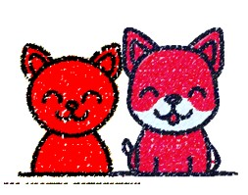








x
Cerdyn Positifrwydd​ 3
x
Cerdyn Positifrwydd​ 2
x
Cerdyn Positifrwydd​ 6
x
Cerdyn Positifrwydd​ 4
x
Cerdyn Positifrwydd​ 7
x
Cerdyn Positifrwydd​ 10
x
Cerdyn Positifrwydd​ 5
x
Cerdyn Positifrwydd​ 1
x
Cerdyn positifrwydd 12
x
Cerdyn Positifrwydd​ 11
x
Cerdyn Positifrwydd​ 8
x
Cerdyn Positifrwydd​ 9
Ysgrifennwch neu tynnwch lun ​
o dri pheth sy’n gwneud i chi deimlo’n ddiogel.
Ysgrifennwch neu tynnwch lun ​
o dri lle sy’n gwneud i chi ​
deimlo’n heddychlon.
Ysgrifennwch neu tynnwch lun o dri pherson sy’n eich ysbrydoli.​
Ysgrifennwch neu tynnwch lun ​
o dri pheth sy’n gwneud ​
i chi deimlo’n hapus.
Ysgrifennwch neu tynnwch lun ​
o dri pheth sy’n gwneud i chi deimlo’n dawel.
Ysgrifennwch neu tynnwch lun ​
o ddwy o’ch hoff ganeuon.
Ysgrifennwch neu tynnwch lun ​
o ddau o’ch hoff arogleuon.
Ysgrifennwch neu tynnwch lun o dri o bobl y gallwch chi siarad â nhw.
Ysgrifennwch neu tynnwch lun ​
o ddau o’ch hoff anifeiliaid.
Ysgrifennwch neu tynnwch lun o ddau beth rydych chi’n caru eu gweld.
Ysgrifennwch neu tynnwch lun ​
o ddwy o’ch hoff ffilmiau.
Ysgrifennwch neu tynnwch lun ​
o ddau o’ch hoff fwydydd.
Notes:
Gofynnwch i’r dysgwyr gwblhau’r gweithgaredd ar y cerdyn positifrwydd.
Mae’r gweithgareddau hyn wedi’u cynllunio fel bod dysgwyr yn gallu meddwl am werthfawrogi’r pethau bychain mewn bywyd.
Drwy gydnabod eu synhwyrau a’r pethau y maen nhw’n eu mwynhau, maen nhw’n meddwl am y pethau bach hynny a all gael effaith bositif ar eu hwyliau pan fyddan nhw’n ymdopi â her.
Mae’r gweithgareddau hyn hefyd yn galluogi dysgwyr i rannu syniadau gydag eraill, gan feithrin cysylltiadau a rhwydwaith cymorth o’u cwmpas.

Slide 12
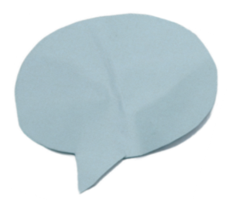


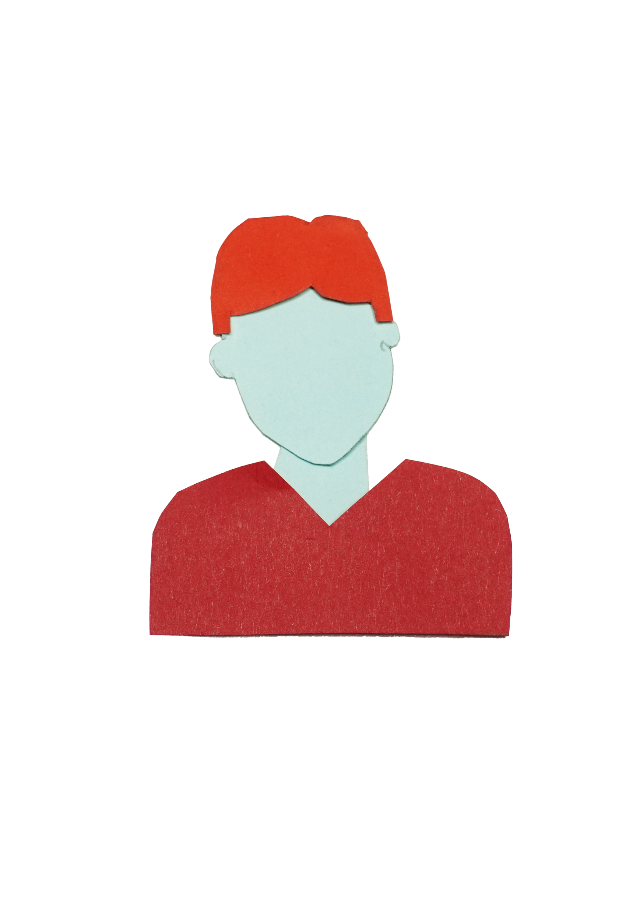
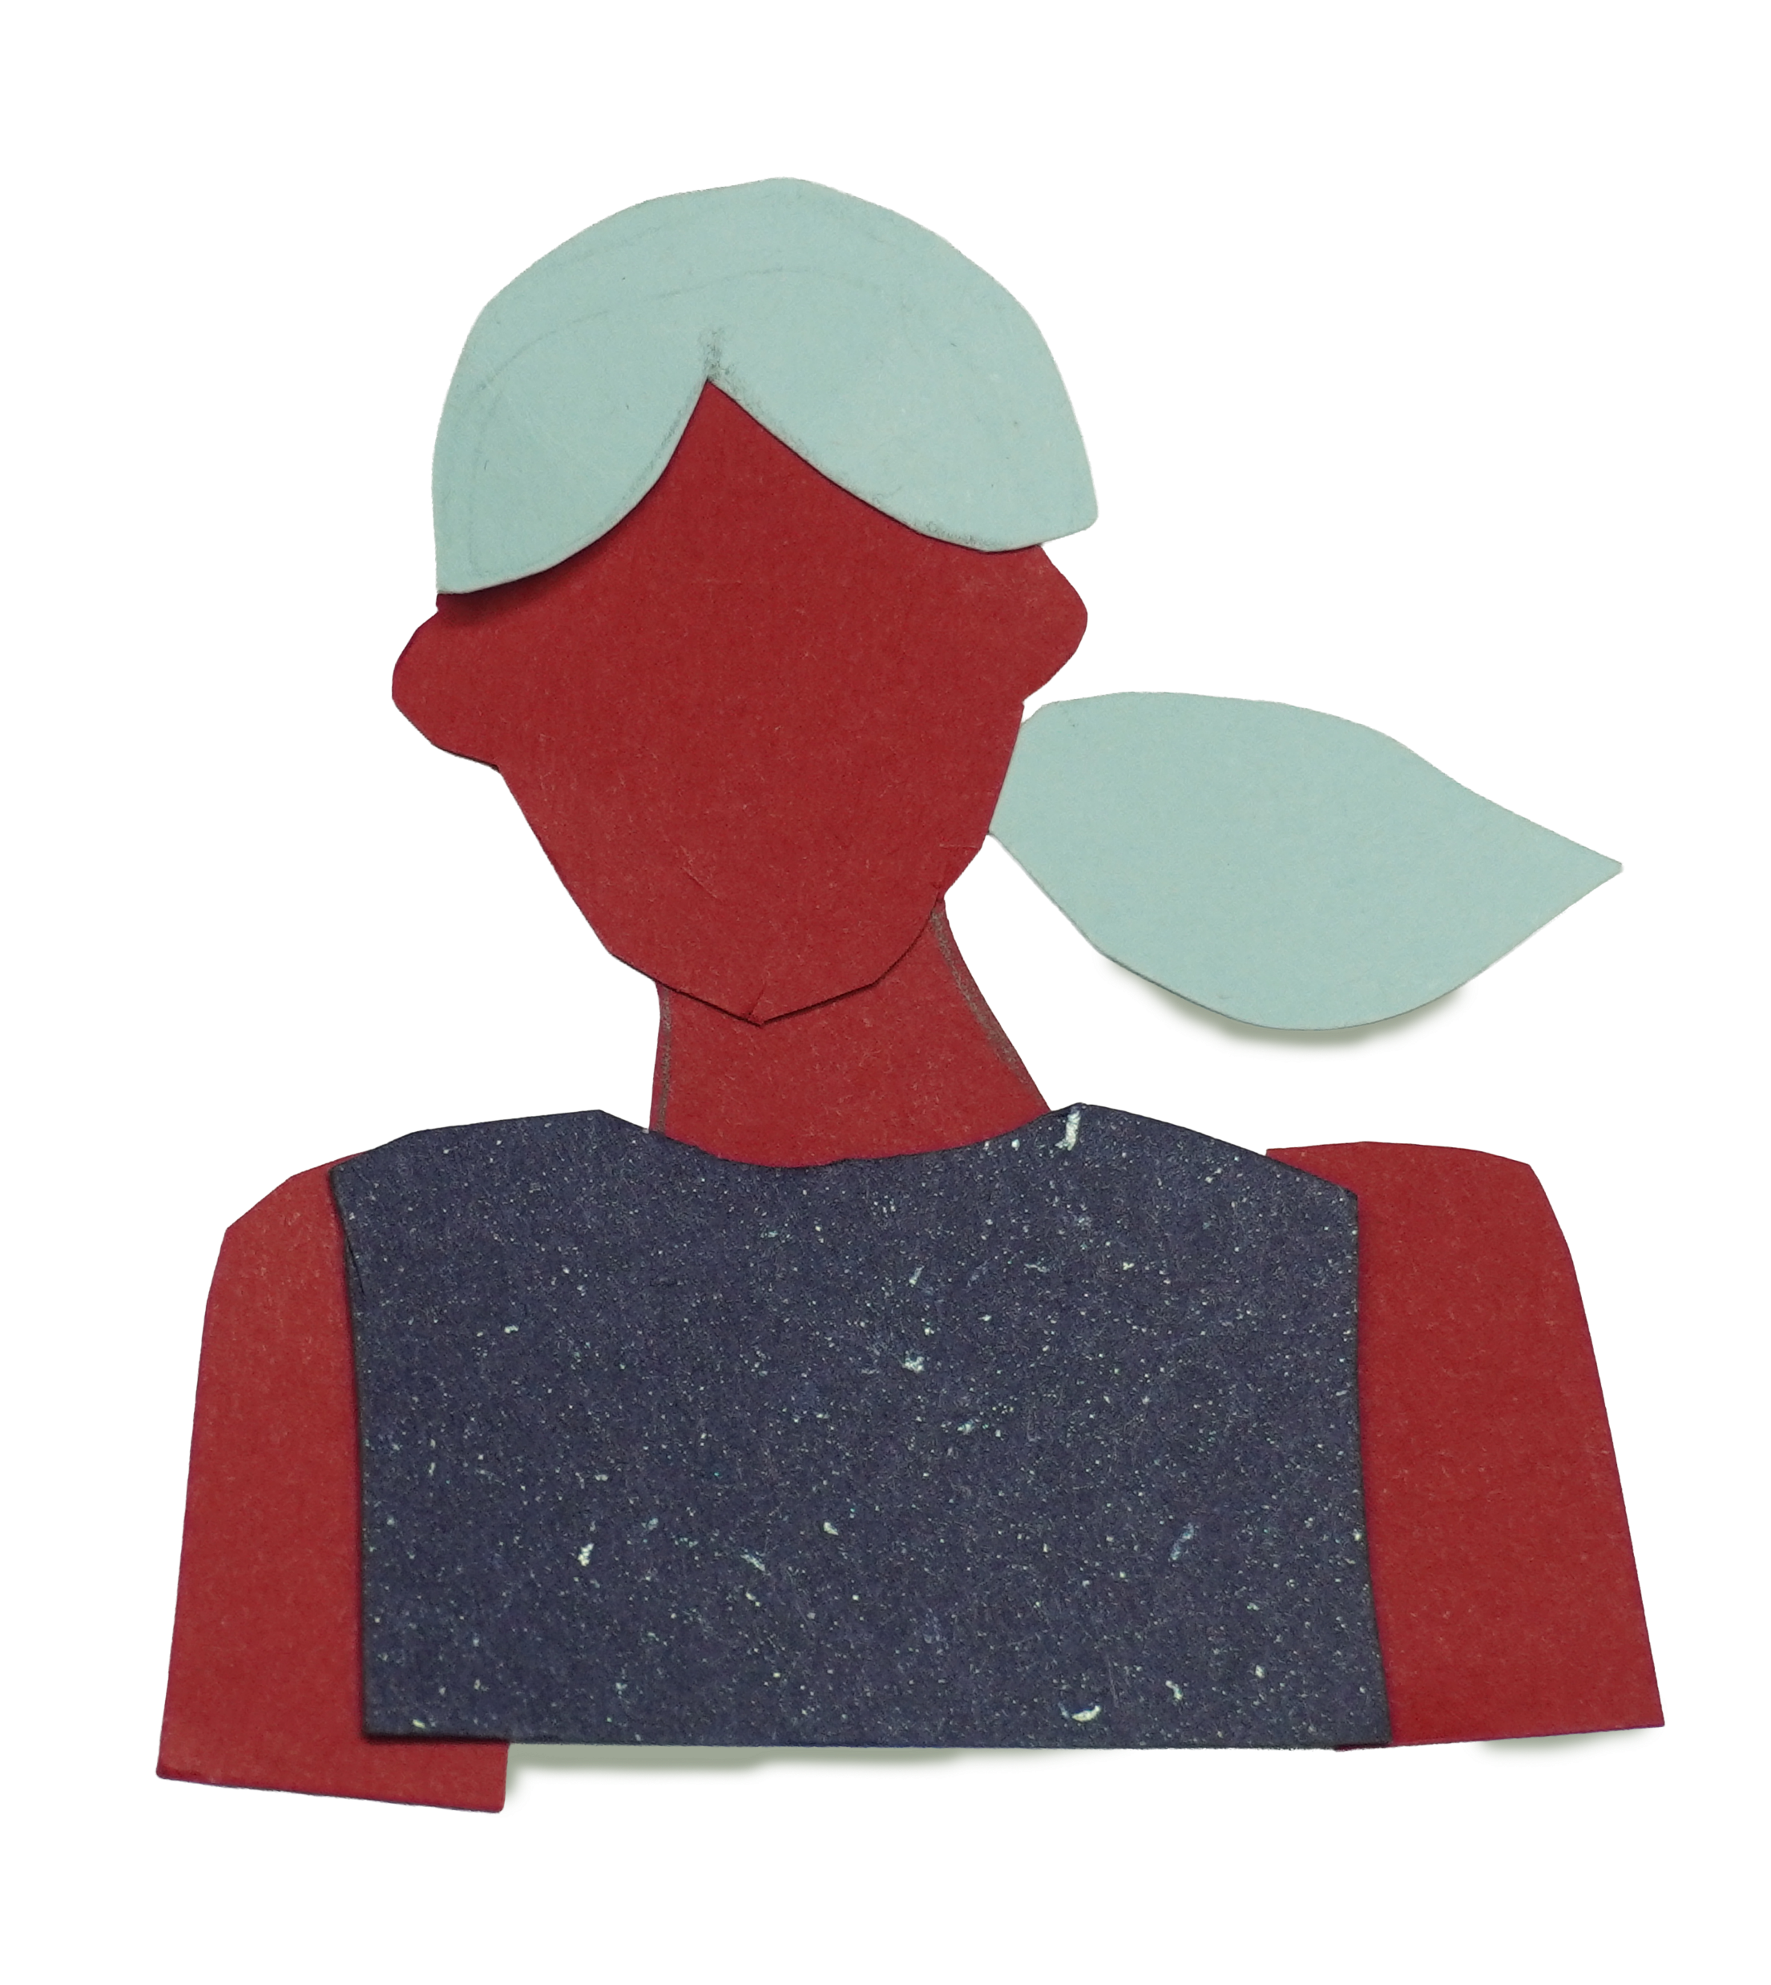
Meddyliwch am rai nodau yr hoffech eu gosod i chi’ch hun.
Meddyliwch am y rhwystrau y gallech eu hwynebu wrth geisio cyflawni’r nodau hyn.
Ysgrifennwch neu tynnwch lun o’r pethau a allai eich helpu i oresgyn y rhwystrau hyn.
Ysgrifennwch neu tynnwch lun y nodau hyn ar un ochr i’r blwch.

Slide 13


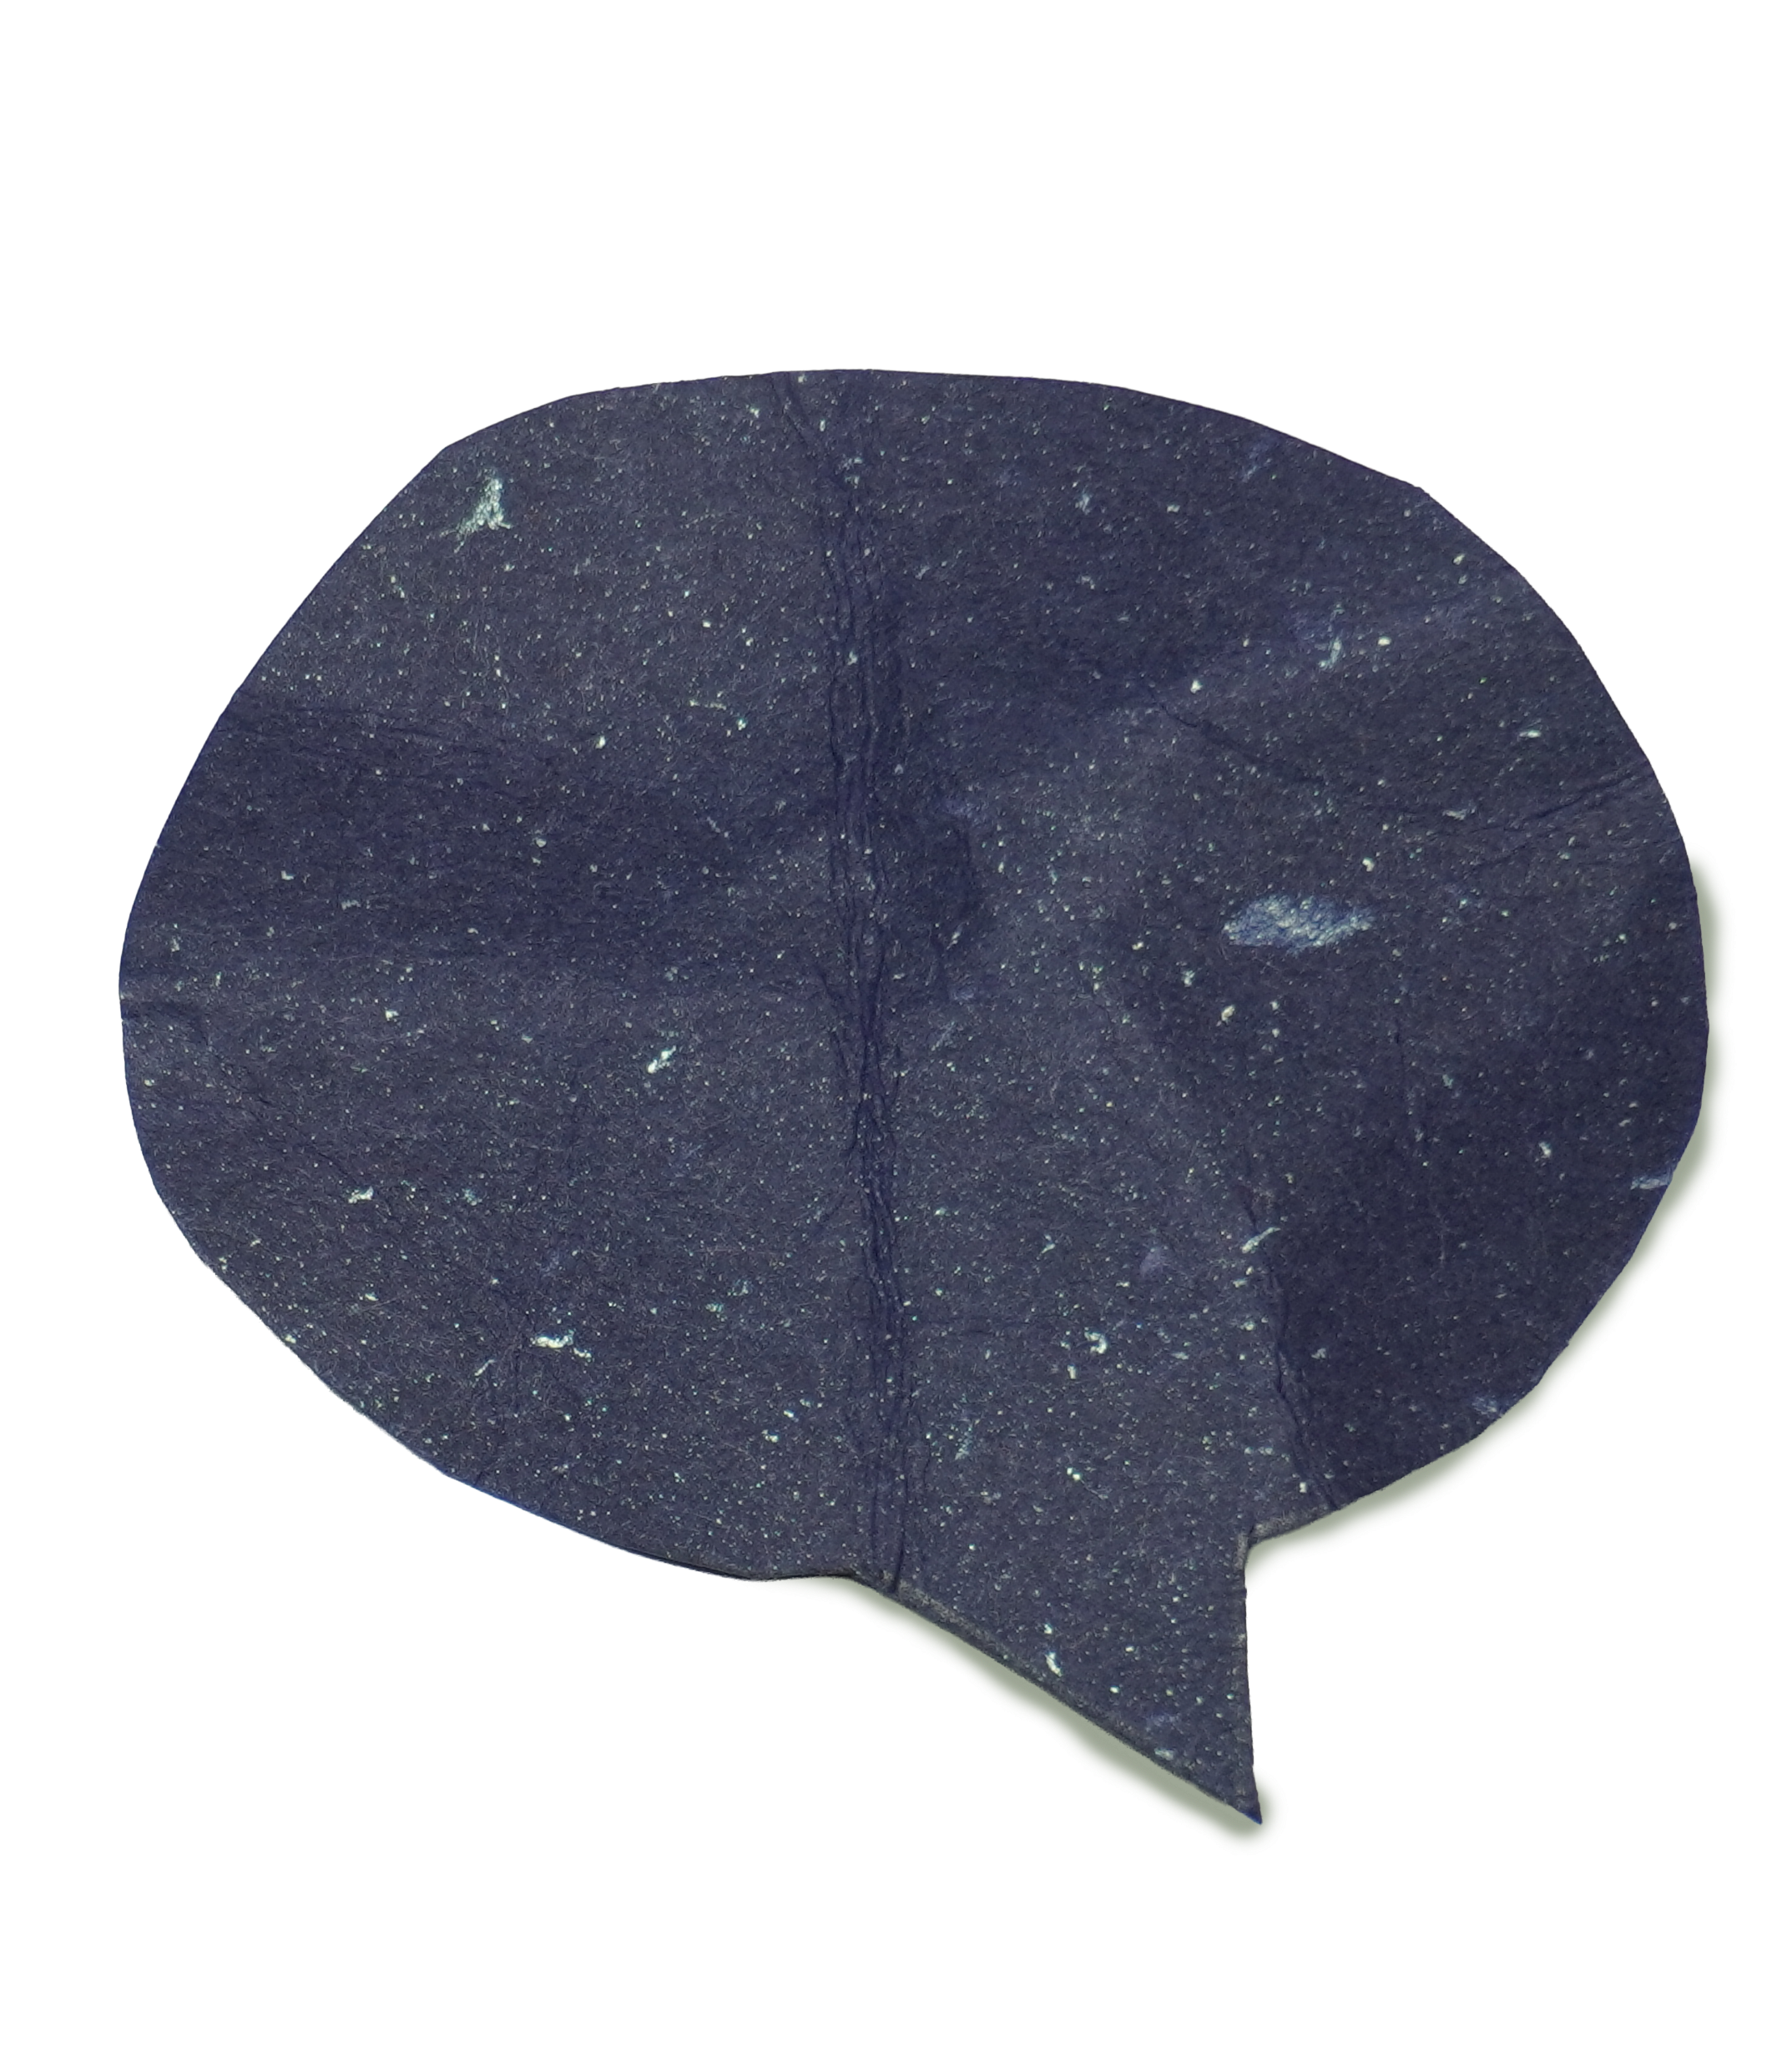

Ar y tu mewn…
Ysgrifennwch neu tynnwch lun o’r pethau a fydd yn eich helpu i gyflawni eich nodau a’ch dyheadau.
Ar y tu allan…
Ysgrifennwch neu tynnwch lun o’ch nodau a’ch dyheadau.
Pan fyddwch chi’n cyrraedd adref - gwnewch flwch go iawn gyda’r pethau hyn ynddo
Notes:
Gofynnwch i’r dysgwyr dorri o gwmpas y tu allan i dempled y blwch.
Ar un ochr, gofynnwch iddyn nhw ysgrifennu neu dynnu llun eu nodau a’u dyheadau.
Ar yr ochr arall, gofynnwch iddyn nhw ysgrifennu neu dynnu llun beth fydd yn eu helpu i gyflawni eu nodau.

Slide 14
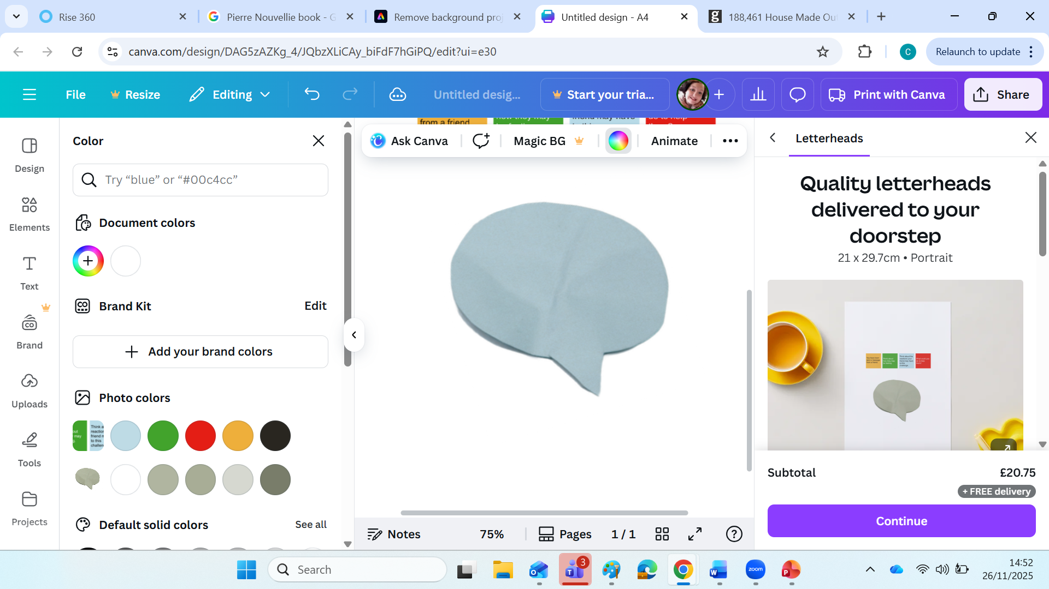

Torrwch o amgylch y tu allan i dempled y blwch
Pan fyddwch chi’n cyrraedd adref - gwnewch flwch go iawn gyda’r pethau hyn ynddo!
glud yma
glud yma
glud yma
glud yma
glud yma
Notes:
Defnyddiwch y sleid hon i ddangos i ddysgwyr pan fyddan nhw’n rhoi eu blwch at ei gilydd.
Gellir dod o hyd i’r templed am flwch ar sleid 35.

Slide 15












Treulio amser yn ymlacio yn gwylio hoff ffilm
Mynd â’r ci am dro
Darllen llyfr
Gwersi ychwanegol
Gweithgareddau ymwybyddiaeth ofalgar
Treulio amser yn yr awyr agored
Llinellau cymorth
Bwyta prydau iach
Siarad â gweithiwr proffesiynol
Ysgrifennu syniadau
Siarad â ffrindiau neu deulu
Ymchwil personol
Notes:
Gellir defnyddio’r sleid hon i atgyfnerthu syniadau ar gyfer dysgwyr.
Gall dysgwyr weld llun a gwneud y cysylltiadau â’u rhwydweithiau cymorth eu hunain a’r hyn y gallai fod ei angen arnyn nhw i’w helpu i gyflawni eu nodau.

Slide 16
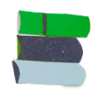
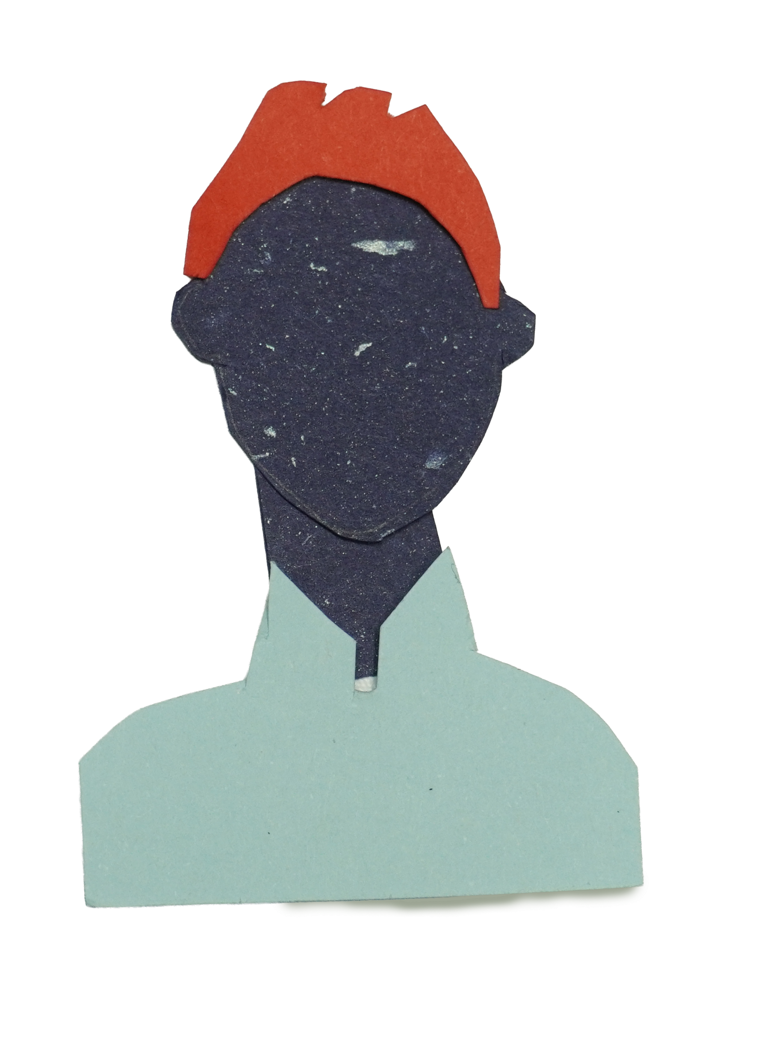
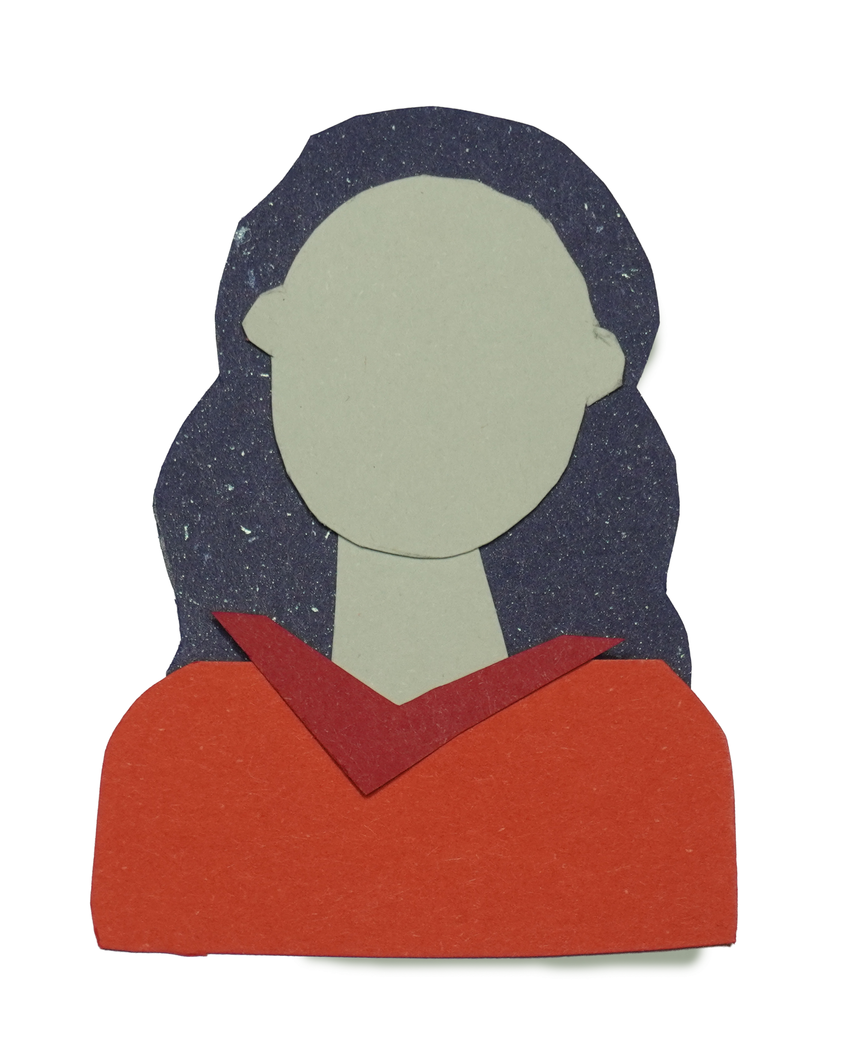
Darllenwch drwy’r astudiaethau achos ar y sleidiau nesaf.
Meddyliwch beth allech chi ei wneud i’w cefnogi i oresgyn yr her hon.
Astudiaeth
Achos
Meddyliwch am yr heriau y mae’r cymeriadau yn eu hwynebu.
Gorffennwch y stribed comic gan ddangos sut byddech chi’n helpu’r cymeriad.

Slide 17
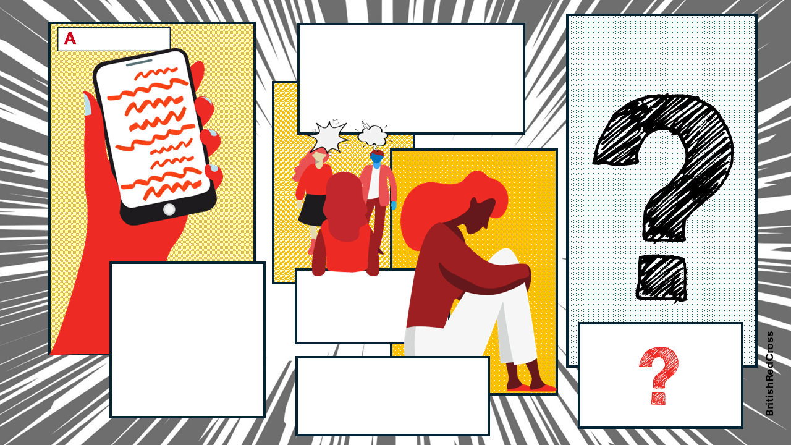
R
ai wythnosau’n ôl,
Y diwrnod canlynol, wrth gerdded adref o’r coleg, dechreuodd grŵp o bobl yn ei blwyddyn weiddi pethau sarhaus ar Amy.
Yna dechreuodd dderbyn negeseuon cas ar y cyfryngau cymdeithasol.
cafodd Amy ei thagio mewn neges ar-lein a gododd embaras arni’n gyhoeddus. Cafodd y neges ei rhannu o amgylch y coleg, hyd yn oed gan bobl roedd hi’n meddwl oedd yn ‘ffrindiau’ iddi.
Roedd hi’n teimlo’n ynysig ac yn bryderus.
Pan gyrhaeddodd Amy adref, aeth yn syth i’w hystafell.
Dywedodd am y peth wrth athrawes beth amser yn ôl a dywedwyd wrthi y byddai “popeth yn iawn”, ond ar hyn o bryd, nid oes unrhyw beth yn iawn.

Slide 18
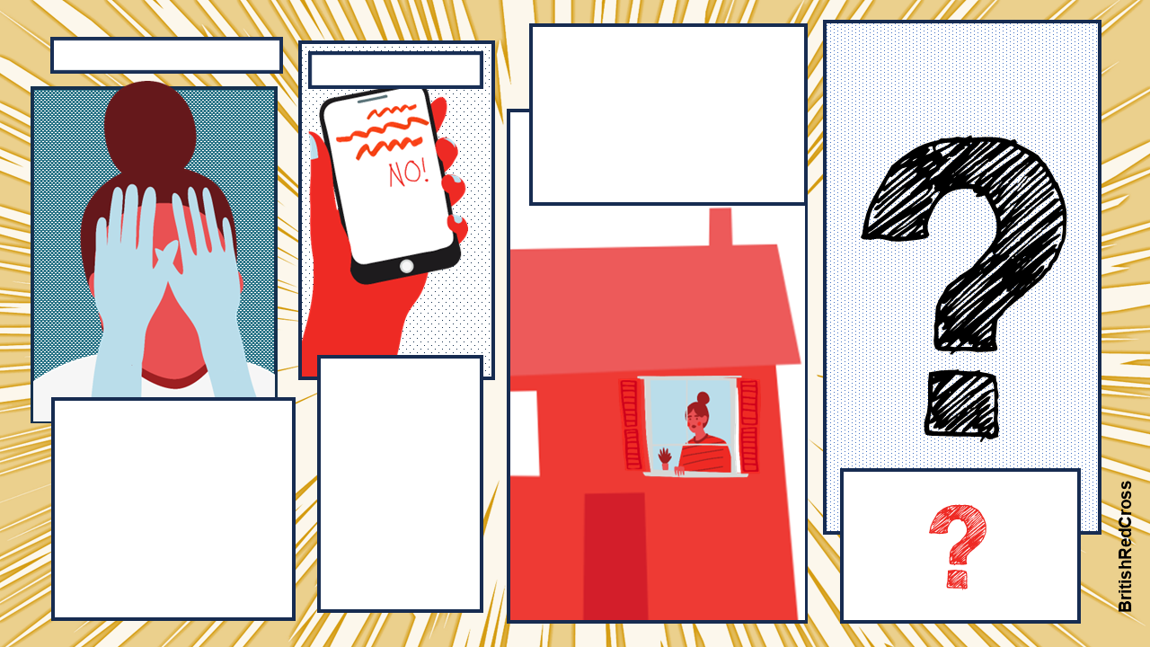
E
Anaml y mae Asha wedi mynychu’r ysgol ers i wyliau’r haf ddod i ben.
Maen nhw’n eistedd yn eu hystafell drwy’r dydd mewn distawrwydd.
Dydyn nhw ddim yn gwybod beth i’w wneud er mwyn i’w dyddiau deimlo’n hapus unwaith eto.
rs deufis, mae Asha wedi bod yn teimlo’n isel.
D
air wythnos yn ôl
Fe ddywedon nhw ‘na’ oherwydd na allen nhw wynebu gadael y tŷ oherwydd eu bod eisiau bod ar eu pen eu hunain.
Maen nhw wedi sylwi eu bod wedi bod yn crio yn fwy nag arfer ac wedi teimlo rhai newidiadau cyflym yn eu hemosiynau.
Maen nhw’n dechrau ei chael hi’n anodd cysgu.

Slide 19
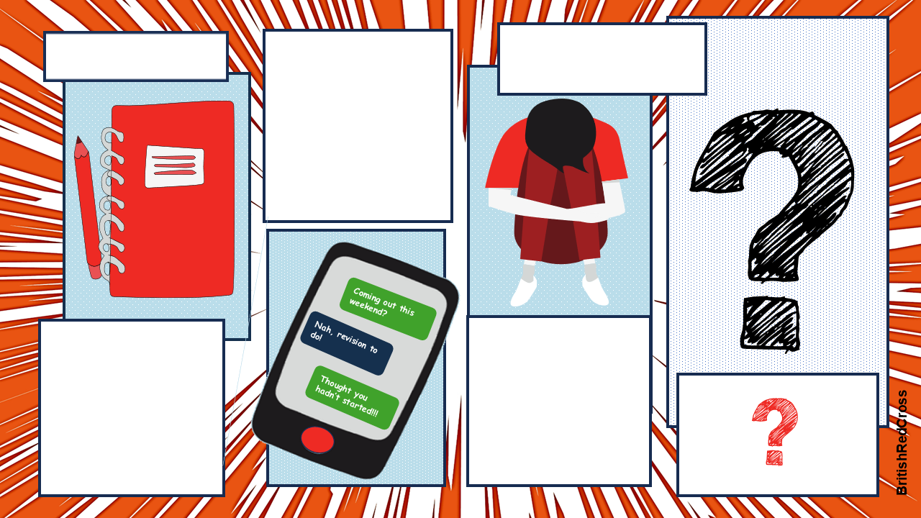
M
Mae Max yn teimlo fel nad oes digon o amser i wasgu ei holl waith adolygu.
ae Max yn ei chael yn anodd astudio ar gyfer ei arholiadau.
Wrth i’r wythnosau agosáu at arholiadau Max, mae’n teimlo dan straen ac yn dechrau difaru peidio ag adolygu’n gynt.
Mae’n ymddangos bod ei ffrindiau wedi dechrau adolygu wythnosau’n ôl ond heb gyfaddef hynny.
Mynd allan penwythnos yma?
Mae ganddo lyfrau gwaith a nodiadau o’r dosbarth, ond mae’n gohirio’r adolygu o hyd ac o hyd.
Dywedodd ei ffrindiau nad ydyn nhw wedi adolygu eto, felly nid yw’n gweld yr angen i ddechrau nawr.
Mae’n teimlo ei fod o dan bwysau ac mae gormod i’w wneud. Mae hyn yn arwain at fwy o wastraffu amser ar bethau eraill a dim adolygu. Mae ei arholiad cyntaf mewn 8 diwrnod, ac nid yw’n teimlo’n barod.
Na, mae adolygu i’w wneud!
Doeddwn i ddim yn credu dy fod ti wedi dechrau!!!

Slide 20
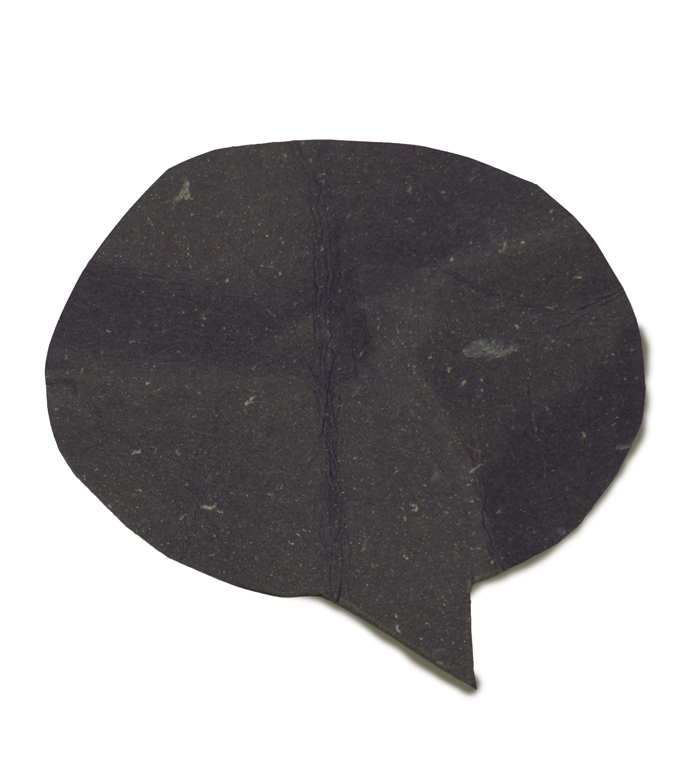

Rydych chi wedi derbyn neges wrth ffrind.
Meddyliwch am yr ymatebion y gall eich ffrind eu cael i’r her hon.
Astudiaeth
Achos
Meddyliwch sut y gallen nhw fod yn teimlo.
Beth allech chi ei wneud i’w helpu?

Slide 21









Dydd Llun Awst 1af
Heddiw, gwaethygodd y negeseuon. Nid yn unig roedden nhw ar WhatsApp, ond mae pobl nawr yn anfon lluniau ohonof fy hun ar Snapchat y maen nhw wedi’u golygu.
Anfonodd un person neges ataf a dweud y byddai’n gwneud yn siŵr
nad oes neb yn siarad â fi oherwydd dyna rydw i’n ei haeddu.
Fe wnaethon nhw ddweud fy mod i’n hyll ac yn ddiwerth. Dydw i ddim yn gwybod beth rydw i wedi’i wneud o’i le.
Mae hyn wedi bod yn digwydd ers gormod o amser erbyn hyn. Efallai eu bod nhw’n iawn…
Notes:
Dewiswch astudiaeth achos neu astudiaethau achos o ‘Neges at ffrind’.
Trafodwch ffyrdd y gall pobl gyfathrebu â’i gilydd.
Eglurwch nad oes rhaid i’r cyfathrebu fod wyneb yn wyneb bob tro, ac weithiau nid yw pobl yn gyfforddus yn rhannu eu teimladau ag eraill wyneb yn wyneb.
Darllenwch drwy’r dyddiadur gyda’r dysgwyr.
Trafodwch beth sy’n digwydd a gofynnwch i’r dysgwyr sut gallai’r cymeriad fod yn teimlo.
Gwnewch nodyn o’r gwahanol deimladau y gall y cymeriad fod yn eu harddangos a’r effaith y gallai ei chael ar fywyd y person hwnnw.
Trafodwch gyda’r dysgwyr ei bod yn bwysig cysylltu â’r rhai sydd o’n cwmpas pan fyddwn yn ymdopi â her.
Efallai na fyddwn eisiau cysylltu â nhw a thrafod ein heriau wyneb yn wyneb, ond mae ffyrdd eraill y gallwn gyfleu ein teimladau fel ysgrifennu llythyr neu gofnod mewn dyddiadur i eraill ei ddarllen ac ymateb iddo.

Slide 22


Felix:
Hi Sam
Felix:
Ydy, popeth yn iawn
DILËWYD
Sam:
Iawn boi, sut mae’n mynd?
DILËWYD
Sam: Ti’n siŵr? Dwyt ti ddim wedi bod i ymarfer ers wythnosau. Dwi prin wedi dy weld di yn yr ysgol a does dim un o’r lleill wedi cael ymateb iawn wrthot ti chwaith, felly dim ond eisiau estyn allan
Felix:
A dweud y gwir, dydw i ddim yn gwybod beth yw e. Fi jyst yn teimlo mor isel.
Felix:
Popeth yn iawn. Ti?
Sam:
Iawn boi. Gwranda, dwi wedi sylwi nad wyt ti wedi bod yn ti dy hun yn ddiweddar a dim ond eisiau gofyn os yw popeth yn iawn?
Notes:
Dewiswch astudiaeth achos neu astudiaethau achos o ‘Neges at ffrind’.
Trafodwch ffyrdd y gall pobl gyfathrebu â’i gilydd.
Eglurwch nad oes rhaid i’r cyfathrebu fod wyneb yn wyneb bob tro, ac weithiau nid yw pobl yn gyfforddus yn rhannu eu teimladau ag eraill wyneb yn wyneb.
Darllenwch drwy’r dyddiadur gyda’r dysgwyr.
Trafodwch beth sy’n digwydd a gofynnwch i'r dysgwyr sut gallai’r cymeriad fod yn teimlo.
Gwnewch nodyn o’r gwahanol deimladau y gall y cymeriad fod yn eu harddangos a’r effaith y gallai ei chael ar fywyd y person hwnnw.
Trafodwch gyda’r dysgwyr ei bod yn bwysig cysylltu â’r rhai sydd o’n cwmpas pan fyddwn yn ymdopi â her.
Efallai na fyddwn eisiau cysylltu â nhw a thrafod ein heriau wyneb yn wyneb, ond mae ffyrdd eraill y gallwn gyfleu ein teimladau fel ysgrifennu llythyr neu gofnod mewn dyddiadur i eraill ei ddarllen ac ymateb iddo.

Slide 23

Gellir dysgu sgil gwytnwch mewn sawl ffordd.
Meddyliwch am ffyrdd y gallwch chi ddangos caredigrwydd i rywun sy’n ymdopi â her.
Ffordd ryfeddol o adeiladu gwytnwch yw drwy helpu rhywun arall.
Ysgrifennwch neu tynnwch lun o’r syniadau hyn a’u rhoi mewn jar.

Slide 24


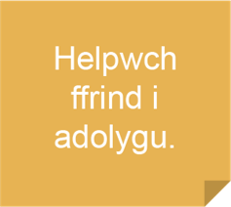
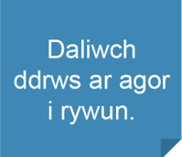
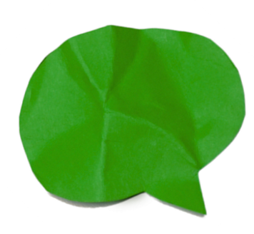

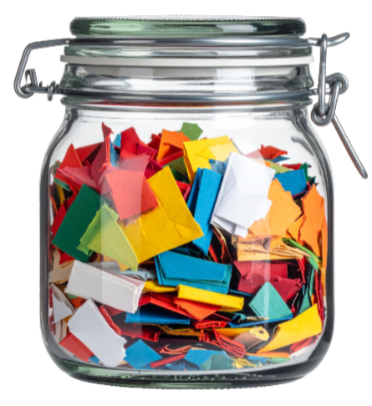
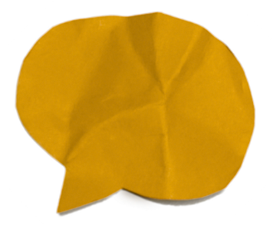
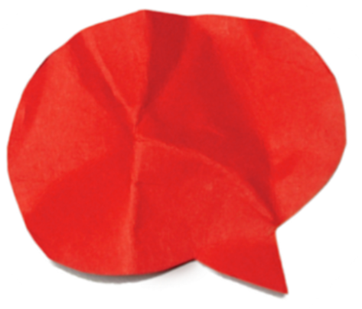
Ewch am dro gyda ffrind.
Cynlluniwch noson ffilm gyda ffrindiau.
Anfonwch neges at ffrind dydych chi ddim wedi siarad â nhw’n ddiweddar.
Dathlwch lwyddiant aelod o’r teulu.
Notes:
Trafodwch beth mae’r term ‘gweithredoedd o garedigrwydd’ yn ei olygu i’r dysgwyr.
Eglurwch nad oes rhaid i weithredoedd o garedigrwydd fod yn bethau mawr a gallan nhw fod yn rhywbeth mor syml â gwneud paned o de i aelod o’r teulu neu anfon neges at ffrind dydych chi ddim wedi siarad â nhw ers tro.
Gall mynd ati i chwilio am y rhyngweithio hwn gydag eraill wella eich cysylltiadau ag eraill a gall hefyd wneud i’r person y maen nhw’n ei gefnogi deimlo bod rhywun yn gwrando arnyn nhw ac yn gofalu amdanyn nhw.
Gofynnwch i’r dysgwyr drafod rhai gweithredoedd bach o garedigrwydd a’r effaith y gallen nhw ei chael ar rywun.
Unwaith y byddan nhw wedi trafod eu syniadau, gofynnwch iddyn nhw eu hysgrifennu a’u rhoi mewn jar os oes un ar gael.
Gall dysgwyr sydd eisiau treulio peth amser yn cefnogi eu hunain ac eraill ailedrych ar y syniadau hyn.
Gallai’r dysgwyr dynnu llun jar ac ysgrifennu syniadau y tu mewn i’w blwch. Gellid ticio’r syniadau hyn wrth iddyn nhw gael eu cyflawni. Learners can use the jar template in the print outs document to write or draw their ideas in.
Gall dysgwyr ddefnyddio’r templed jar yn y ddogfen a argraffwyd i ysgrifennu neu dynnu llun o’u syniadau.

Slide 25





Gallwch gysylltu â Childline am ddim ynglŷn ag unrhyw beth. Beth bynnag fo’ch pryder, maen nhw yma i’ch cefnogi.
Ffoniwch 0800 1111
Mynnwch sgwrs 1-2-1
E-bostiwch gwnselydd ar eu gwefan: childline.org.uk/get-support
Elusen flaenllaw yn y DU yw Young Minds sy’n brwydro dros iechyd meddwl plant a phobl ifanc.
Tecstiwch YM at 8525
Ewch i’w gwefan: youngminds.org.uk/young-person
Mae’r Samariaid yno nid yn unig ar adeg o argyfwng, maen nhw hefyd yn cymryd camau i atal yr argyfwng.
Ffoniwch 116 123 am ddim, 24/7
Ysgifennwch e-bost atyn nhw:: jo@samaritans.org
Notes:
Dangoswch y gwahanol ffynonellau cymorth y gall dysgwyr eu defnyddio Os oes angen,
trafodwch ffynhonnell cymorth yn eich ardal leol a sut gellir cael gafael ar y rhain.

Slide 26
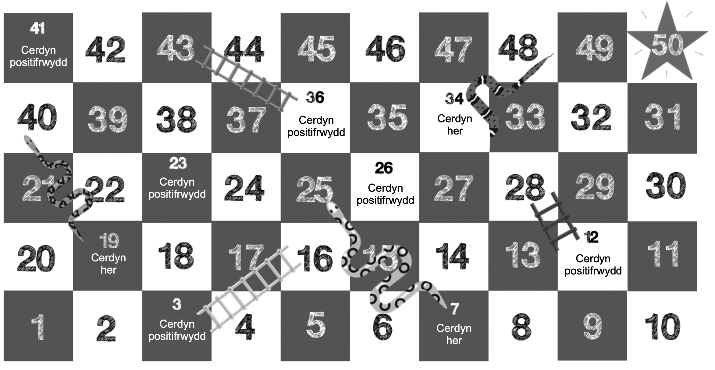
Notes:
Gellir argraffu hwn a’i roi i ddysgwyr naill ai un rhwng dau neu un rhwng pedwar.
Gellir dangos hwn ar y sgrin a gellir rhannu’r dysgwyr yn ddau grŵp, gan ddefnyddio nodiadau sgwâr ‘post-it’ fel cownteri i symud ar hyd y bwrdd.

Slide 27
Cerdyn Her 1
Hunan-barch
Cerdyn Her 2
Hunan-barch
Mae Clara yn teimlo’n isel oherwydd nid yw’n edrych fel y merched y mae’n eu gweld ar y cyfryngau cymdeithasol. Mae hi wedi dechrau peidio â bwyta brecwast.
Beth allai Clara ei wneud i wneud ei hun deimlo'n well?
Mae AJ yn cael ei bryfocio oherwydd y ffordd y mae’n edrych. Mae’n teimlo’n wirion am fod yn ofidus ac nid yw’n gwybod â phwy i siarad.
Pa gyngor fyddech chi’n ei roi i AJ?
Cerdyn Her 3
Hunanymwybodol
Cerdyn Her 4
Hunanhyder
Mae Alanah yn cael trafferth yn yr ysgol.
Mae hi’n cael graddau is na’r disgwyl yn ei phrofion ac mae’n teimlo embaras i ofyn am help.
Mae hi’n teimlo’n ddiwerth a dyw hi ddim eisiau wynebu prawf arall eto.
Beth allai hi ei wneud i gael cymorth?
Mae Marie yn chwilio am swydd ran-amser nawr ei bod wedi troi’n 16 ond mae’n cael trafferth dod o hyd i waith.
Mae hi wedi gwneud cais am dros 30 o swyddi ond mae hi wedi cael ei gwrthod.
Mae hi’n teimlo nad yw hi’n ddigon da ac wedi rhoi’r gorau i drio.
Beth fyddech chi’n ei awgrymu y dylai Marie ei wneud i’w helpu i ddod o hyd i waith?
Notes:
Challenge cards used for snakes and ladders At the end of a snake, players will land on a challenge card and will have opportunities to read the case study and give advice
Cards relate to different mental health worries.
These can be printed off and given to each group, or can be kept with educator to read out if learners are split into two groups.
https://www.mind.org.uk/information-support/types-of-mental-health-problems/

Slide 28
Cerdyn Her 5 Unigrwydd
Cerdyn Her 6 Unigrwydd
Collodd Amir ei ddad-cu yn ddiweddar, y person oedd agosaf ato a’r unig un a oedd yn ei ddeall.
Mae’n teimlo’n unig fel petai ganddo neb y gall siarad â nhw.
Beth all Amir ei wneud?
Mae Milo wedi wynebu nifer o newidiadau yn ei fywyd yn ystod y misoedd diwethaf. Mae wedi symud gwlad, cartref ac ysgol ac yn cael trafferth gwneud ffrindiau. Nid yw wedi siarad â rhywun o’i oedran ei hun ers tair wythnos. Mae’n teimlo’n ofnadwy o unig. Beth fyddech chi’n ei wneud i gefnogi Milo?
Cerdyn Her 7 Teimlo’n isel
Cerdyn Her 8 Teimlo’n isel
Mae Rani wedi bod yn teimlo’n drist ers tro.
Dyw hi ddim eisiau mynd allan pan fydd ei ffrindiau yn gofyn iddi wneud hynny. Byddai’n well ganddi eistedd ar ei phen ei hun yn ei hystafell yn y tywyllwch.
Sut gallai ei ffrindiau ei chefnogi?
Mae Ishmael wedi bod yn teimlo’n isel ers sawl mis erbyn hyn. Mae’n teimlo bod yna gwmwl tywyll yn hongian drosto ac nid yw’n gwybod pam. Mae’n teimlo ei fod eisiau sgrechian a gweiddi weithiau, a thro arall mae’n cloi ei hun yn ei ystafell. Sut fyddech chi’n cefnogi Ishmael?
Notes:
Challenge cards used for snakes and ladders At the end of a snake, players will land on a challenge card and will have opportunities to read the case study and give advice
Cards relate to different mental health worries.
These can be printed off and given to each group, or can be kept with educator to read out if learners are split into two groups.
https://www.mind.org.uk/information-support/types-of-mental-health-problems/

Slide 29
Cerdyn Her 9 Gorbryder
Cerdyn Her 10 Gorbryder
Dechreuodd Amari mewn ysgol newydd dridiau yn ôl ac nid yw wedi siarad â neb.
Eisteddodd Amari ar ei ben ei hun amser cinio ac ni allai wneud cyswllt llygad ag unrhyw un yn ei ddosbarth.
Mae’n ofni na fydd neb yn ei hoffi.
Sut fyddech chi’n helpu Amari yn y sefyllfa hon?
Pryd bynnag y bydd Ashleigh yn gadael y tŷ, mae hi’n teimlo bod pobl yn ei gwylio.
Mae hi’n ofnus y bydd hi’n gwneud rhywbeth gwirion, ac y bydd pobl yn chwerthin am ei phen.
Mae’n ofni y bydd pobl yn siarad amdani pan fyddan nhw’n ei gweld.
Sut fyddech chi’n helpu Ashleigh yn y sefyllfa hon?
Cerdyn Her 11 Straen
Cerdyn Her 12 Straen
Bu’n rhaid i Elli adael ei gartref yn ystod oriau mân y bore yr wythnos ddiweddaf oherwydd bod afon wedi gorlifo wrth ymyl ei gartref.
Mae ei gartref bellach dan ddŵr, ac mae e a’i deulu yn cysgu yn y ganolfan gymunedol leol ar hyn o bryd.
Mae’n cael trafferth cysgu ac mae ganddo arholiadau mewn rhai wythnosau.
Beth allai Elli ei wneud i ymdopi â’r straen mae’n ei deimlo?
Mae gan Javier arholiadau ar y gweill. Maen nhw’n teimlo eu bod nhw'n mynd i fethu felly maen nhw’n treulio eu holl amser sbâr yn adolygu.
Maen nhw’n teimlo nad yw hyn yn gweithio a bod y straen yn effeithio ar eu perthnasoedd gartref.
Nid yw Javier bellach yn bwyta’n iawn gan eu bod yn teimlo’n rhy sâl i fwyta.
Beth allai teulu Javier ei wneud i’w cefnogi?
Notes:
Challenge cards used for snakes and ladders At the end of a snake, players will land on a challenge card and will have opportunities to read the case study and give advice
Cards relate to different mental health worries.
These can be printed off and given to each group, or can be kept with educator to read out if learners are split into two groups.
https://www.mind.org.uk/information-support/types-of-mental-health-problems/

Slide 30
Cerdyn Her 13
Cysgu
Cerdyn Her 14
Cysgu
Nid yw Abbie wedi bod yn teimlo’n iawn ers tro. Mae hi’n poeni am bethau’n gwaethygu gartref.
Mae hi bellach yn ei chael hi’n anodd mynd i gysgu, a phan fydd hi’n gwneud hynny, mae hi'n deffro o hyd.
Mae’n cael tua 3 awr o gwsg y noson ar gyfartaledd.
Mae hi mor flinedig yn yr ysgol fel na all ganolbwyntio.
Ble allai hi fynd am help?
Roedd Felix yn dyst i ddigwyddiad trawmatig ddeufis yn ôl ac mae’n ail-fyw’r profiad pryd bynnag maen nhw’n cau eu llygaid.
Maen nhw’n ofnus o fod mewn ystafell dywyll ar eu pen eu hunain a phan maen nhw’n cwympo i gysgu o’r diwedd, maen nhw’n deffro’n chwysu ar ôl cael hunllefau.
Mae gormod o ofn arnyn nhw i siarad â neb am hyn.
Cerdyn Her 15
Dicter
Cerdyn Her 16
Dicter
Mae Remi wedi bod yn brwydro i reoli eu dicter yn ddiweddar.
Maen nhw’n ei chael hi’n anodd pan fydd rhywun yn gofyn gormod o gwestiynau, ac maen nhw’n teimlo eu bod nhw’n colli tymer am bethau na ddylen nhw fod.
Fe wnaethon nhw weiddi ar eu brawd bach yr wythnos ddiwethaf, gan wneud iddo grio.
Maen nhw’n cael trafferth cadw ffrindiau yn yr ysgol.
Pa gyngor fyddech chi’n ei roi i Remi?
Mae Tom wedi ei chael hi’n anodd rheoli ei ddicter yn ddiweddar.
Mae’n teimlo nad oes neb yn gwrando arno ac yn teimlo ei fod yn cael ei anwybyddu.
Mae ganddo lawer o ddicter nad yw’n gwybod sut i’w reoli.
Fe darodd ei ffrind yr wythnos ddiwethaf ac mae’n ofni y bydd yn digwydd eto.
Beth allai Tom ei wneud i gefnogi ei hun?
Notes:
Challenge cards used for snakes and ladders At the end of a snake, players will land on a challenge card and will have opportunities to read the case study and give advice
Cards relate to different mental health worries.
These can be printed off and given to each group, or can be kept with educator to read out if learners are split into two groups.
https://www.mind.org.uk/information-support/types-of-mental-health-problems/

Slide 31
Cerdyn Her 17
Pyliau o banig
Cerdyn Her 18
Pyliau o banig
Yn ddiweddar, mae Kaira wedi bod yn cael trafferth mewn mannau mawr, prysur yn fwy nag arfer.
Aeth i siopa yr wythnos ddiwethaf a gallai deimlo curiad ei chalon yn cynyddu, roedd hi’n teimlo fel pe bai ar fin llewygu a dechreuodd chwysu.
Roedd y pethau hyn i gyd yn gwneud anadlu’n anodd.
Nid yw hi eisiau mynd allan eto. Beth allai Kaira ei wneud i gefnogi ei hun?
Mae Arnie yn cael trafferth cyrraedd yr ysgol oherwydd yn ddiweddar maen nhw wedi dechrau cael pyliau o banig ar y bws.
Pan fyddan nhw ar drafnidiaeth gyhoeddus, maen nhw’n teimlo eu bod yn gaeedig ac na allan nhw ddianc.
Maen nhw’n dechrau teimlo’n benysgafn, ac mae eu coesau’n dechrau crynu.
Sut allech chi helpu Arnie?
Cerdyn Her 19
Anhwylder Affeithiol Tymhorol
Cerdyn Her 20
Anhwylder Affeithiol Tymhorol
Yn ystod y gaeaf, mae Ben yn cael trafferth canolbwyntio ac mae wastad yn teimlo’n flinedig. Mae’n dywyll pan mae’n mynd i’r ysgol ac yn dywyll pan ddaw adref. Mae'n cael trafferth deffro yn y bore ac yn teimlo’n flinedig drwy gydol y dydd.
Nid yw hyn yn digwydd yn yr haf, ac mae wir yn ei ddigalonni. Beth allai Ben ei wneud er mwyn gwneud ei hun i deimlo'n well?
Mae Tyler yn cael trafferth gyda thymor yr haf. Maen nhw’n cael trafferth cysgu oherwydd ei bod yn dal yn olau pan fyddan nhw’n mynd i’r gwely ac mae’r haul yn codi am 3:30am yn eu deffro.
Maen nhw’n teimlo’n rhy boeth i fwyta.
Dim ond un pryd y dydd y maen nhw’n ei fwyta erbyn hyn ac maen nhw’n dechrau colli’r gallu i ganolbwyntio.
Beth allai Tyler ei wneud i ymdopi â'r her hon?
Notes:
Challenge cards used for snakes and ladders At the end of a snake, players will land on a challenge card and will have opportunities to read the case study and give advice
Cards relate to different mental health worries.
These can be printed off and given to each group, or can be kept with educator to read out if learners are split into two groups.
https://www.mind.org.uk/information-support/types-of-mental-health-problems/

Slide 32
Cerdyn Positifrwydd
Cerdyn Positifrwydd
Cerdyn Positifrwydd
Ysgrifennwch neu tynnwch lun o dri pheth sy’n gwneud i chi deimlo’n hapus.
Ysgrifennwch neu tynnwch lun o dri pherson sy’n eich ysbrydoli.
Ysgrifennwch neu tynnwch lun o dri pheth sy’n gwneud i chi deimlo’n ddiogel.
Cerdyn Positifrwydd
Cerdyn Positifrwydd
Cerdyn Positifrwydd
Ysgrifennwch neu tynnwch lun o dri o bobl y gallwch chi siarad â nhw.
Ysgrifennwch neu tynnwch lun o dri pheth sy’n gwneud i chi deimlo’n dawel.
Ysgrifennwch neu tynnwch lun o dri lle sy’n gwneud i chi deimlo’n heddychlon.
Cerdyn Positifrwydd
Cerdyn Positifrwydd
Cerdyn Positifrwydd
Ysgrifennwch neu tynnwch lun o ddwy o’ch hoff ganeuon.
Ysgrifennwch neu tynnwch lun o ddau o’ch hoff anifeiliaid.
Ysgrifennwch neu tynnwch lun o ddau o’ch hoff fwydydd.
Cerdyn Positifrwydd
Cerdyn Positifrwydd
Cerdyn Positifrwydd
Ysgrifennwch neu tynnwch lun o ddau o’ch hoff arogleuon.
Ysgrifennwch neu tynnwch lun o ddwy o’ch hoff ffilmiau.
Ysgrifennwch neu tynnwch lun o ddau beth rydych chi’n caru eu gweld.
Notes:
Positivity cards to be used for snakes and ladders When a player lands on a square at the bottom of a ladder, they must pick and complete a positivity card activity. Once they have completed the activity, they can then move up the ladder.
Their answers can be written, drawn, discussed or even acted out.
https://www.mind.org.uk/information-support/types-of-mental-health-problems/

Slide 33
Plygwch
Torrwch
Notes:
Cut around the outside of the shape, ensuring learners do not cut off the flaps. Learners should only cut along the dotted lines.
On one side, ask the learners to write or draw their goals and aspirations.
Ask learners to think about and discuss what barriers may stand in their way of achieving that goal. It may be money, self-confidence, local issues such as lack of opportunities.
Ask learner to think about what they can use to help them overcome those barriers. This could be talking to a friend or family member, getting a part time job, taking a walk every afternoon/evening to get some fresh air.
Ask learners to write or draw the things that can help them achieve their goals on the opposite side of the box.
Learners should have their goals and aspirations on one side, and what they can use to overcome any barriers on the flip side.
Once learners have written or drawn their ideas, ask them to fold the solid edges towards the centre.
Glue the flaps to the inside of the box so no one can see them.
Do not glue the top flap if you want the box to be able to open and close.

Slide 34
Treulio amser yn ymlacio yn gwylio hoff ffilm
Mynd â’r ci am dro
Darllen llyfr
Gwersi ychwanegol
Gweithgareddau ymwybyddiaeth ofalgar
Treulio amser yn yr awyr agored
Llinellau cymorth
Bwyta prydau iach
Siarad â gweithiwr proffesiynol
Ysgrifennu syniadau
Siarad â ffrindiau neu deulu
Ymchwil personol
Notes:
Gellir defnyddio’r sleid hon i atgyfnerthu syniadau ar gyfer dysgwyr.
Gall dysgwyr weld llun a gwneud y cysylltiadau â’u rhwydweithiau cymorth eu hunain a’r hyn y gallai fod ei angen arnyn nhw i’w helpu i gyflawni eu nodau.

Slide 35
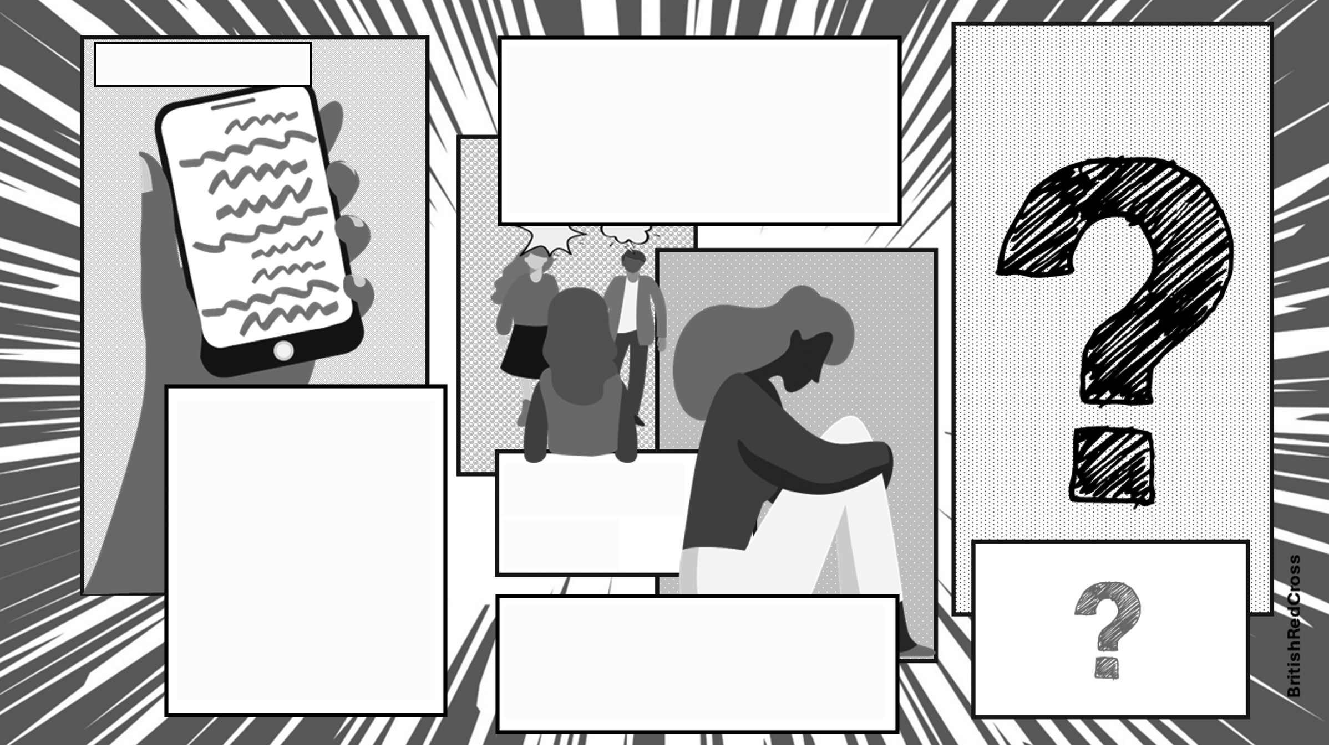
R
ai wythnosau’n ôl,
Y diwrnod canlynol, wrth gerdded adref o’r coleg, dechreuodd grŵp o bobl yn ei blwyddyn weiddi pethau sarhaus ar Amy.
Yna dechreuodd dderbyn negeseuon cas ar y cyfryngau cymdeithasol.
cafodd Amy ei thagio mewn neges ar-lein a gododd embaras arni’n gyhoeddus. Cafodd y neges ei rhannu o amgylch y coleg, hyd yn oed gan bobl roedd hi’n meddwl oedd yn ‘ffrindiau’ iddi.
Roedd hi’n teimlo’n ynysig ac yn bryderus.
Pan gyrhaeddodd Amy adref, aeth yn syth i’w hystafell.
Dywedodd am y peth wrth athrawes beth amser yn ôl a dywedwyd wrthi y byddai “popeth yn iawn”, ond ar hyn o bryd, nid oes unrhyw beth yn iawn.

Slide 36
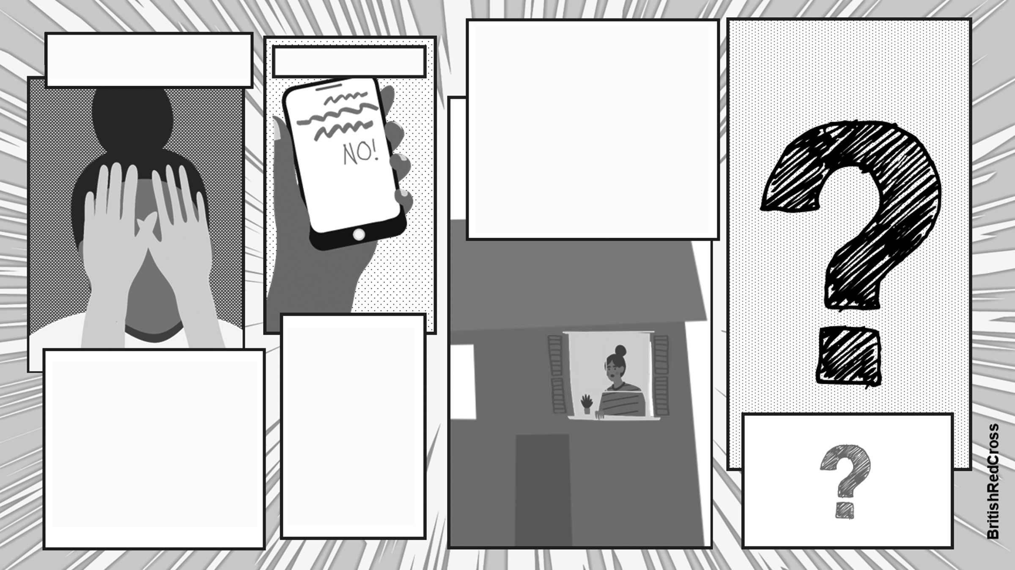
E
Anaml y mae Asha wedi mynychu’r ysgol ers i wyliau’r haf ddod i ben.
Maen nhw’n eistedd yn eu hystafell drwy’r dydd mewn distawrwydd.
Dydyn nhw ddim yn gwybod beth i’w wneud er mwyn i’w dyddiau deimlo’n hapus unwaith eto.
rs deufis, mae Asha wedi bod yn teimlo’n isel.
D
air wythnos yn ôl
Fe ddywedon nhw ‘na’ oherwydd na allen nhw wynebu gadael y tŷ oherwydd eu bod eisiau bod ar eu pen eu hunain.
Maen nhw wedi sylwi eu bod wedi bod yn crio yn fwy nag arfer ac wedi teimlo rhai newidiadau cyflym yn eu hemosiynau.
Maen nhw’n dechrau ei chael hi’n anodd cysgu.

Slide 37
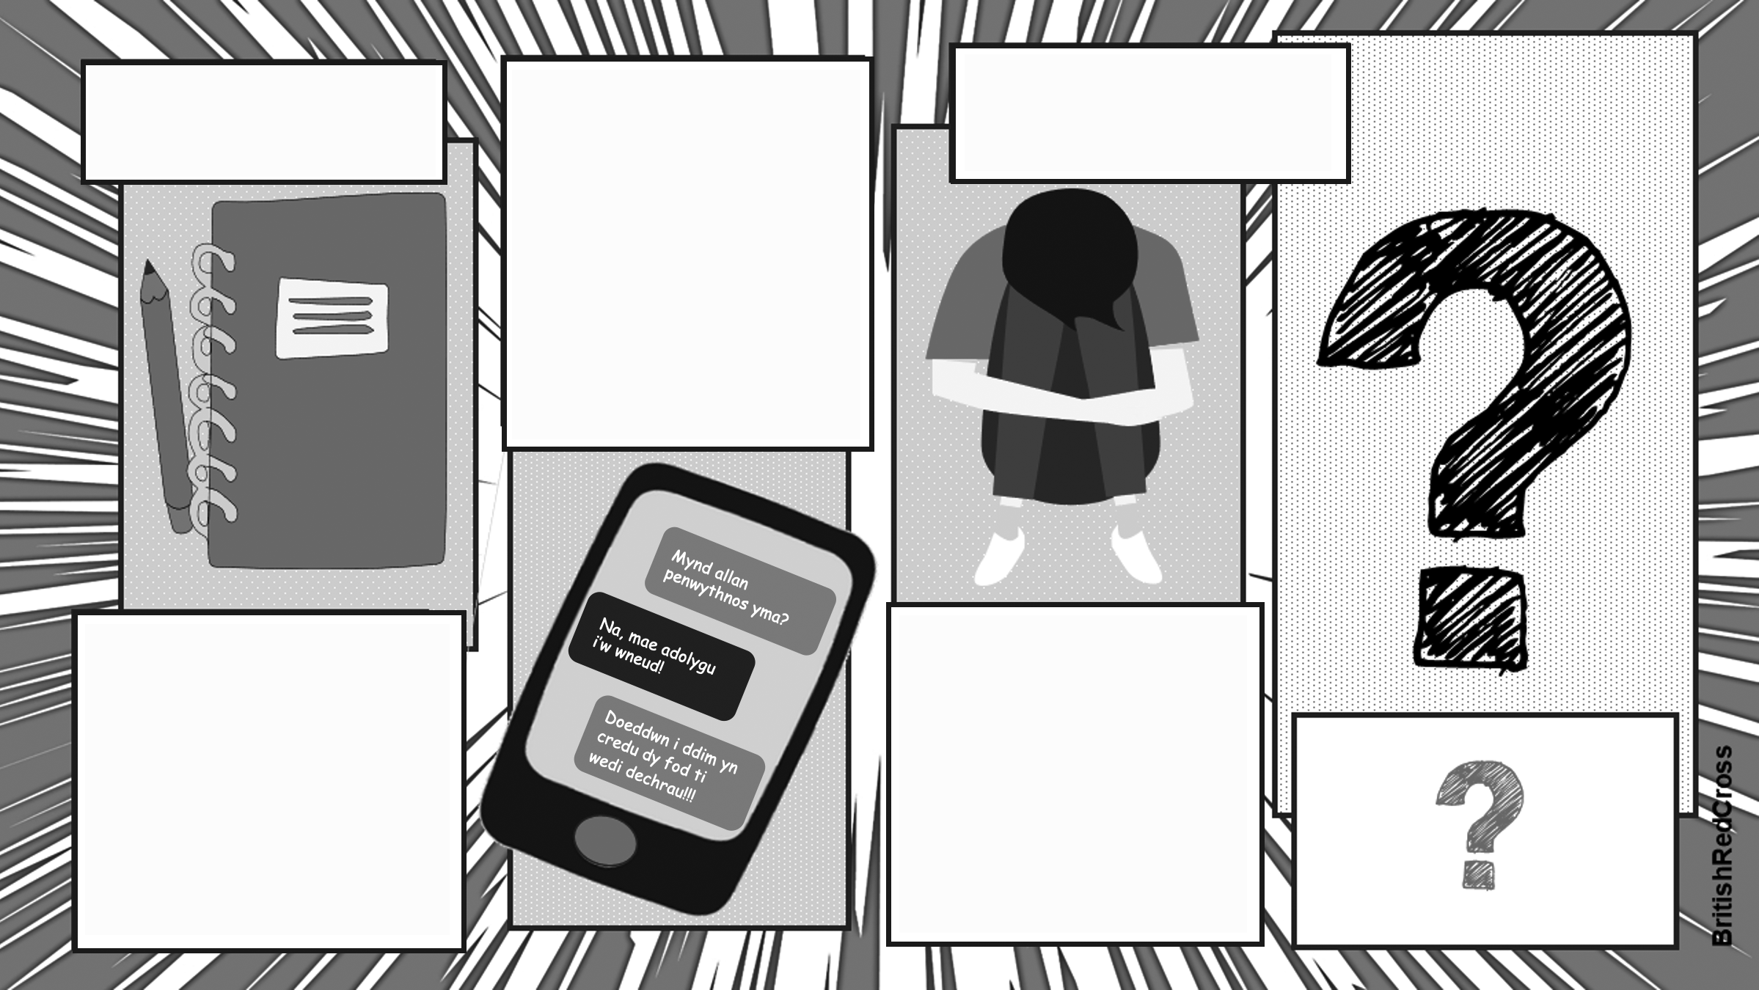
M
Mae Max yn teimlo fel nad oes digon o amser i wasgu ei holl waith adolygu.
ae Max yn ei chael yn anodd astudio ar gyfer ei arholiadau.
Wrth i’r wythnosau agosáu at arholiadau Max, mae’n teimlo dan straen ac yn dechrau difaru peidio ag adolygu’n gynt.
Mae’n ymddangos bod ei ffrindiau wedi dechrau adolygu wythnosau’n ôl ond heb gyfaddef hynny.
Mae ganddo lyfrau gwaith a nodiadau o’r dosbarth, ond mae’n gohirio’r adolygu o hyd ac o hyd.
Dywedodd ei ffrindiau nad ydyn nhw wedi adolygu eto, felly nid yw’n gweld yr angen i ddechrau nawr.
Mae’n teimlo ei fod o dan bwysau ac mae gormod i’w wneud. Mae hyn yn arwain at fwy o wastraffu amser ar bethau eraill a dim adolygu. Mae ei arholiad cyntaf mewn 8 diwrnod, ac nid yw’n teimlo’n barod.

